Slide 1


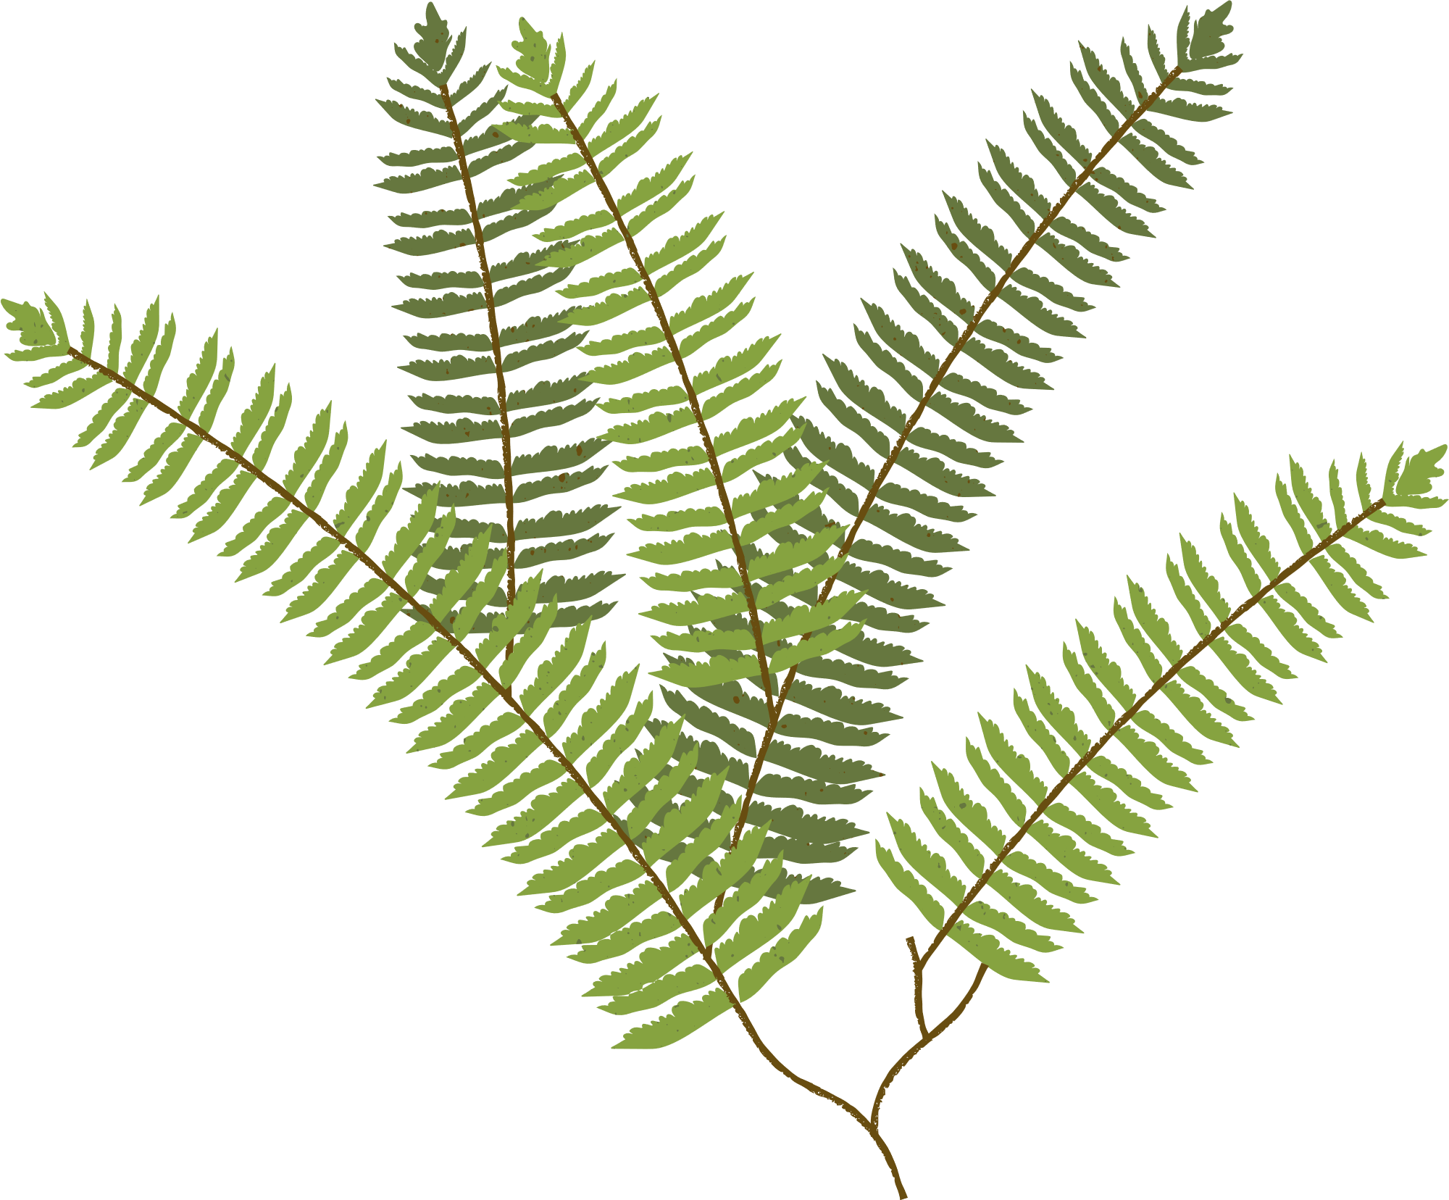

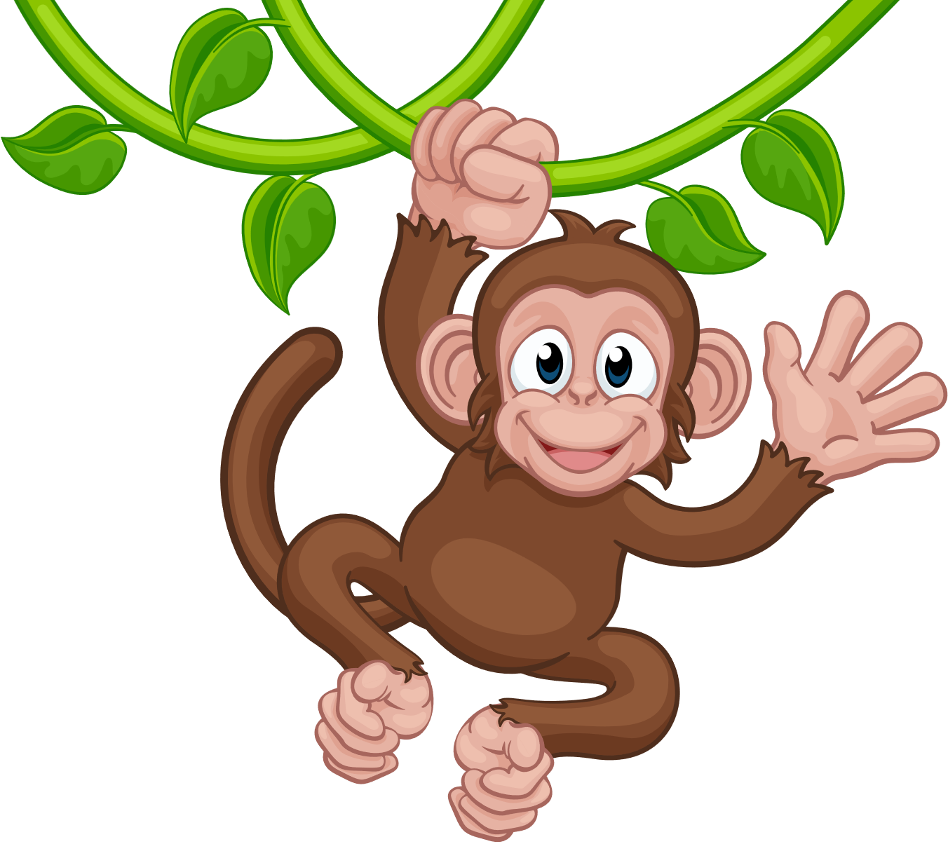
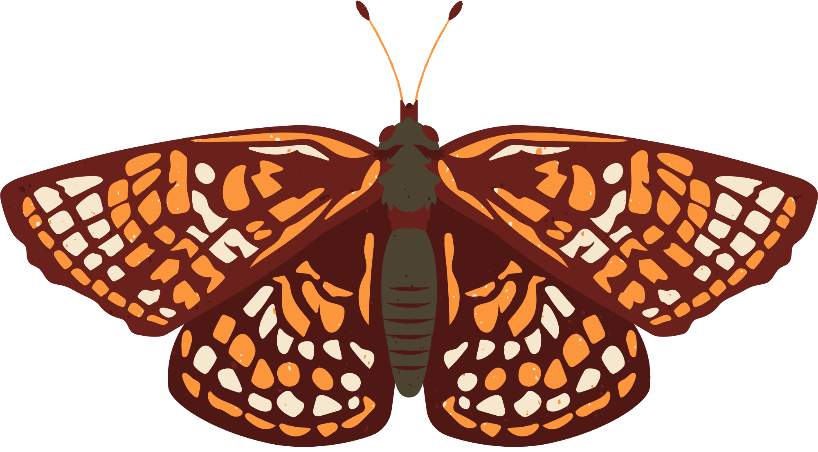
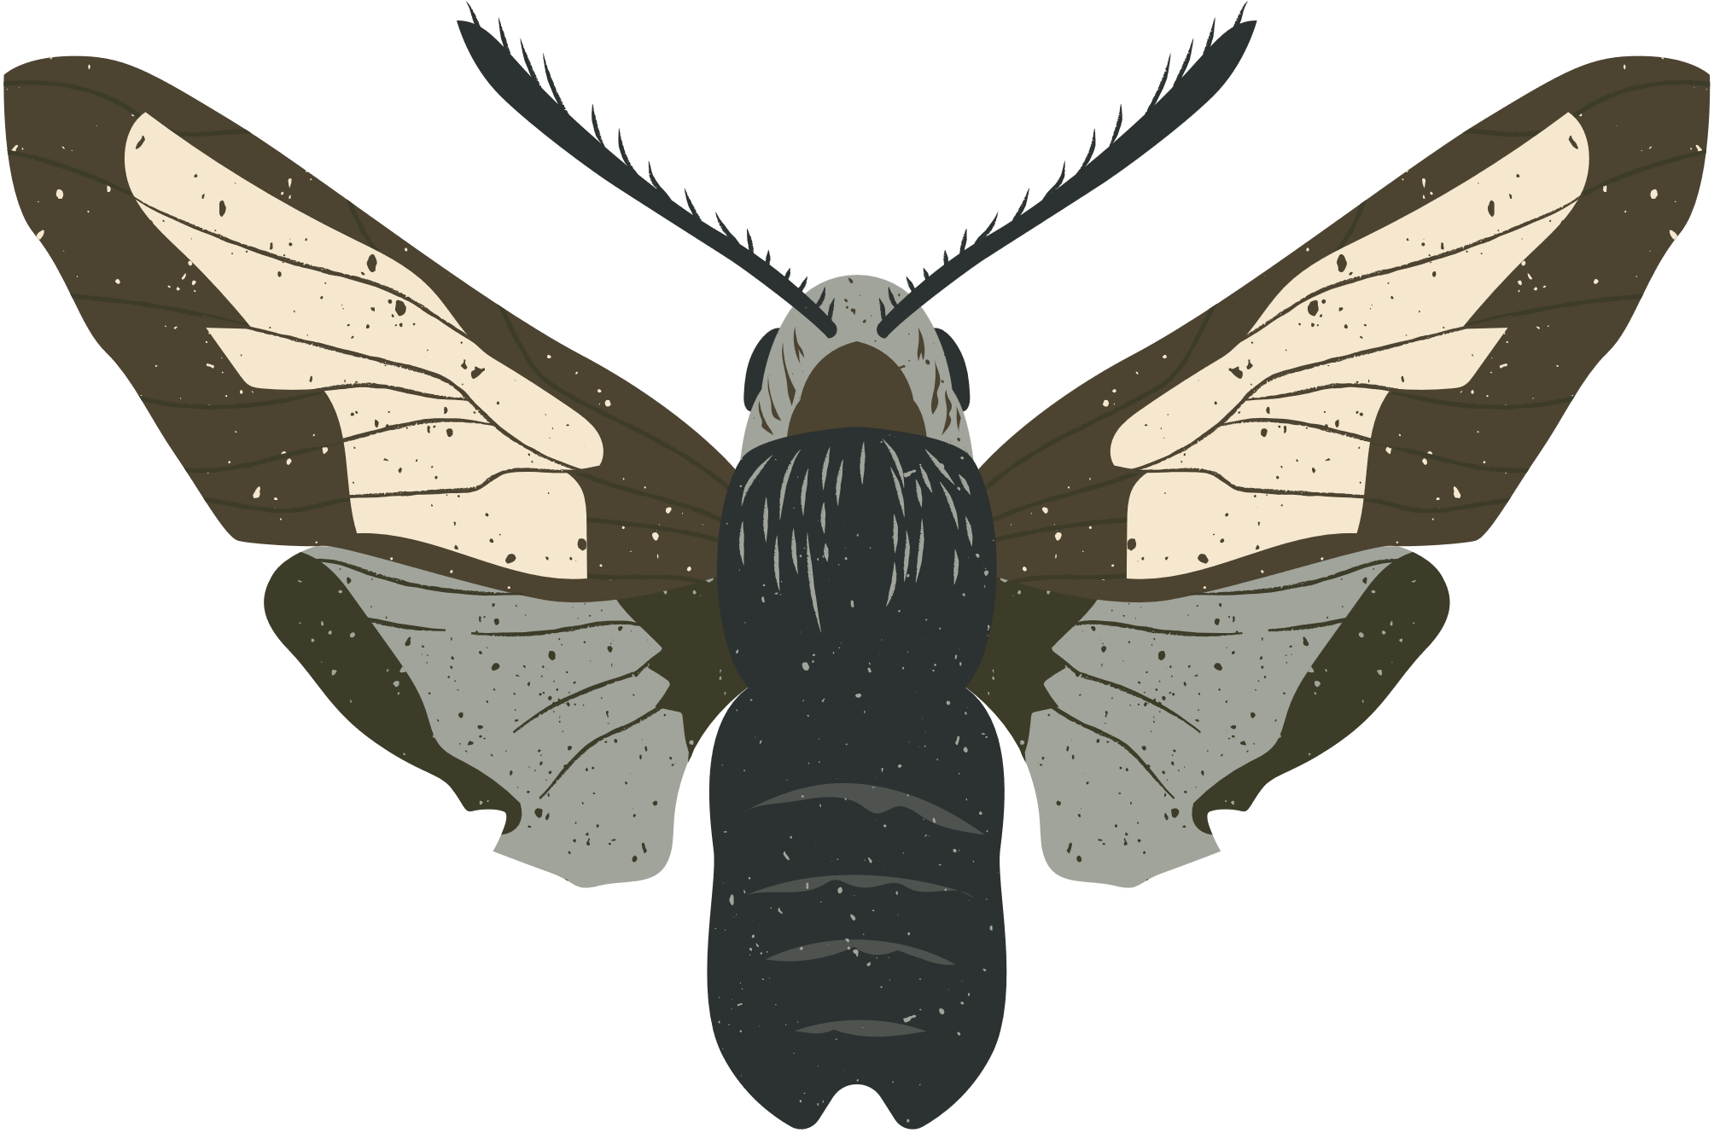
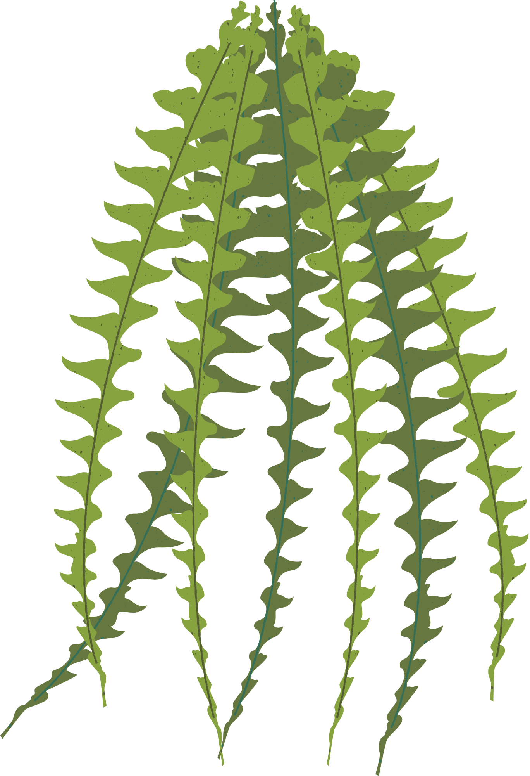
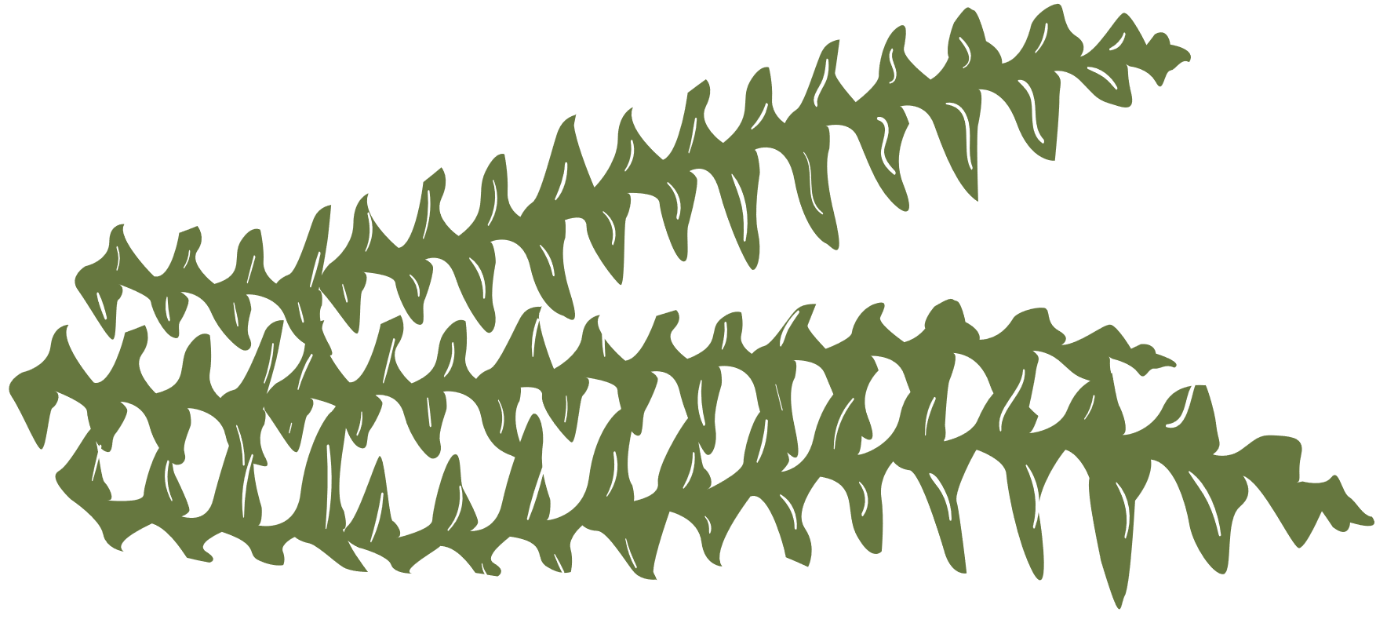

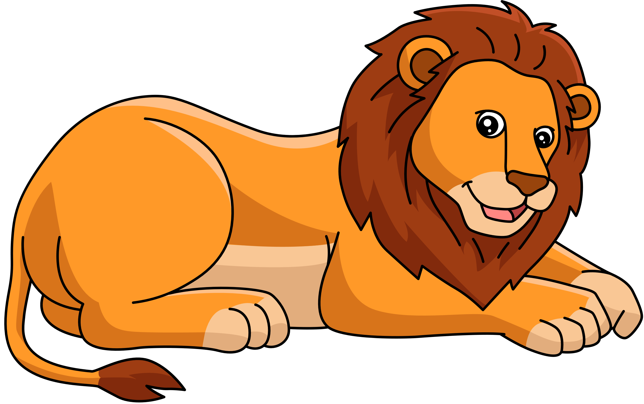
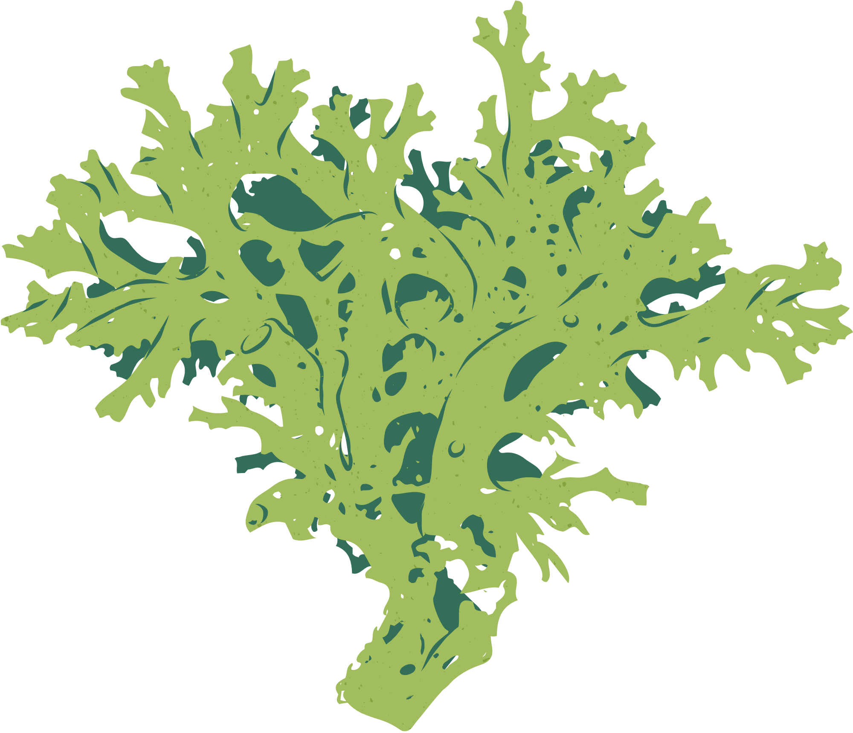
KHÁM PHÁ MỘT SỐ
CON VẬT SỐNG TRONG RỪNG
Chủ đề: Động vật
Đối tượng: 4-5 tuổi
Thời gian: 25-30 phút
Giáo viên: Phạm Thị Chính

Slide 2
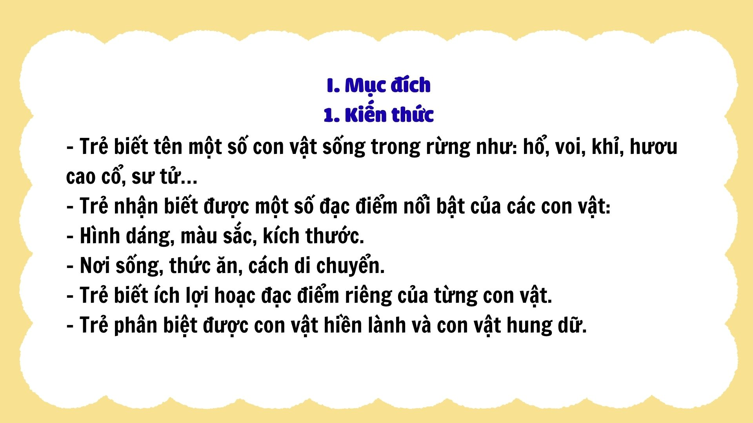

Slide 3
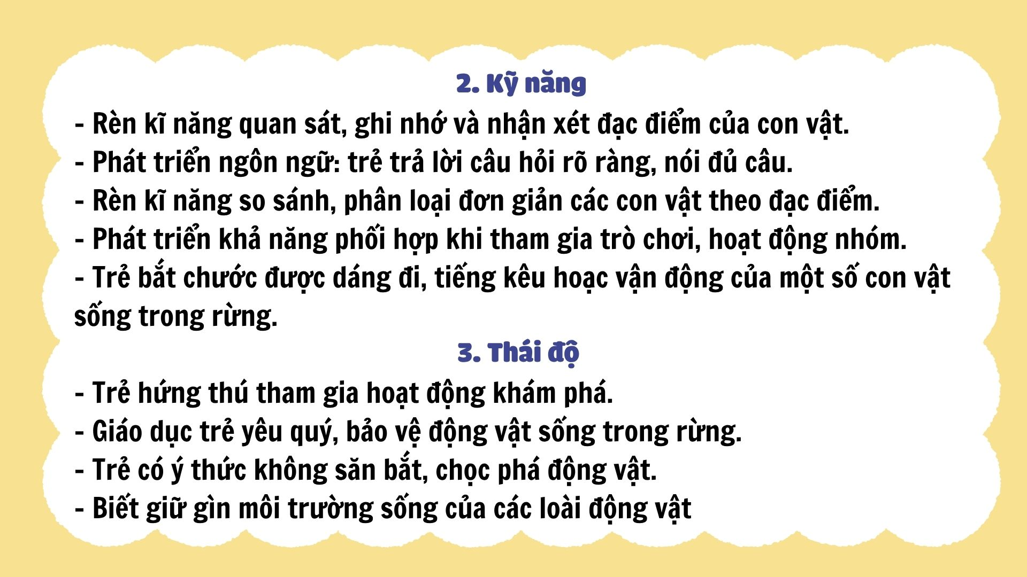

Slide 4
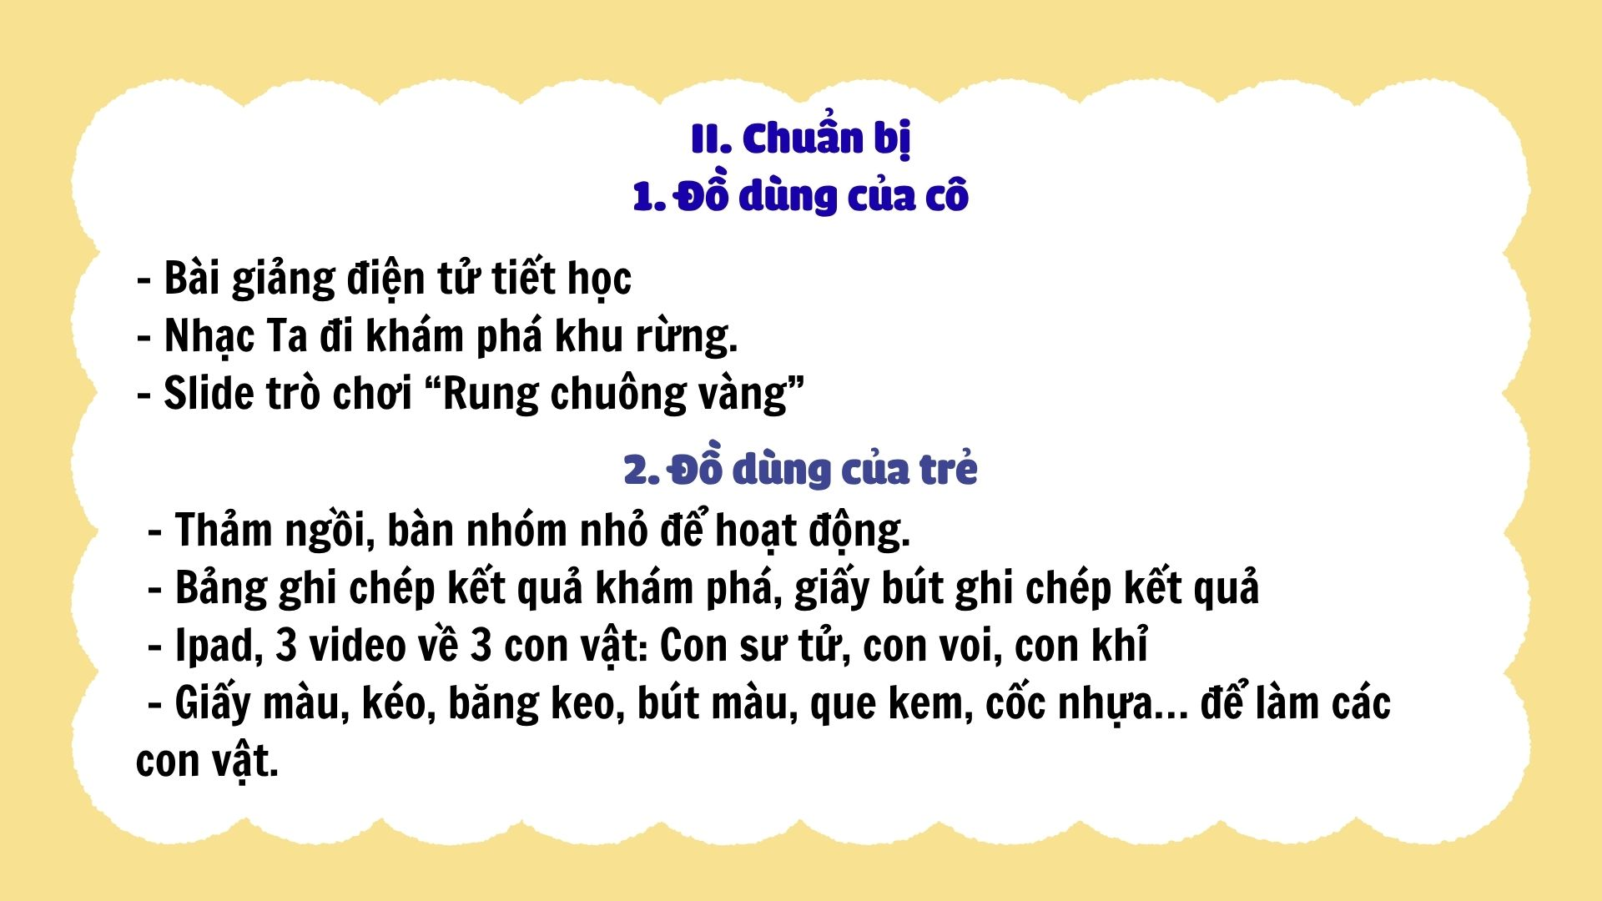

Slide 5


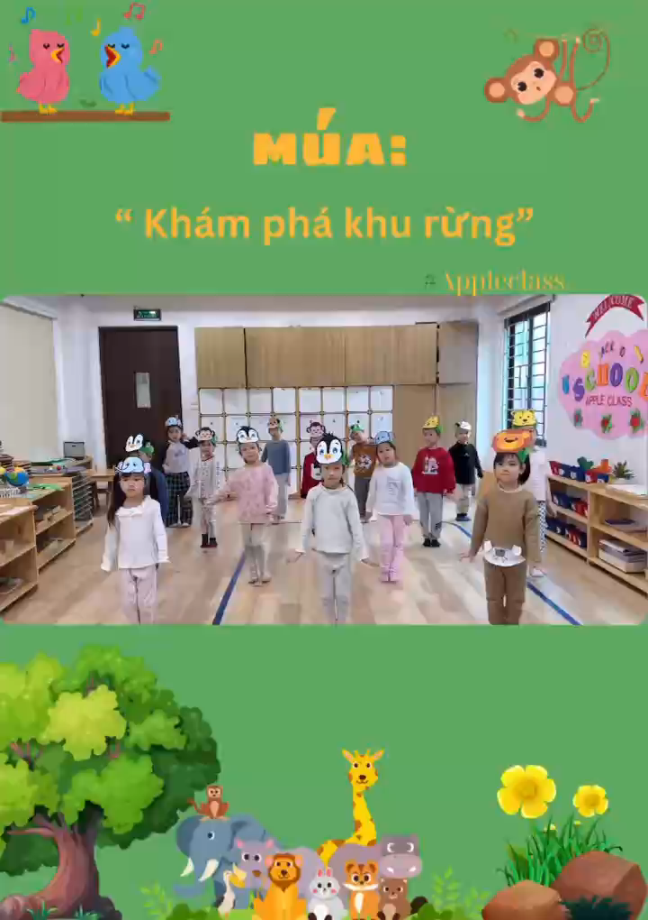
1. Gây hứng thú
- Trẻ hát và vận động theo nhạc bài
“Ta đi khám phá khu rừng”

Slide 6
2. Khám phá
Trẻ chia thành 3 nhóm, mỗi nhóm sử dụng ipad để xem 1 đoạn video
về 1 con vật sống trong rừng, sau đó ghi chép lại những gì mình vừa xem được vào bảng ghi chép kết quả
+ Nhóm 1: Con sư tử
+ Nhóm 2: Con khỉ
+ Nhóm 3: Con voi

Slide 7
3. Chia sẻ
Trẻ chia sẻ những gì mình đã khám phá được cho cô và các bạn cùng nghe

Slide 8
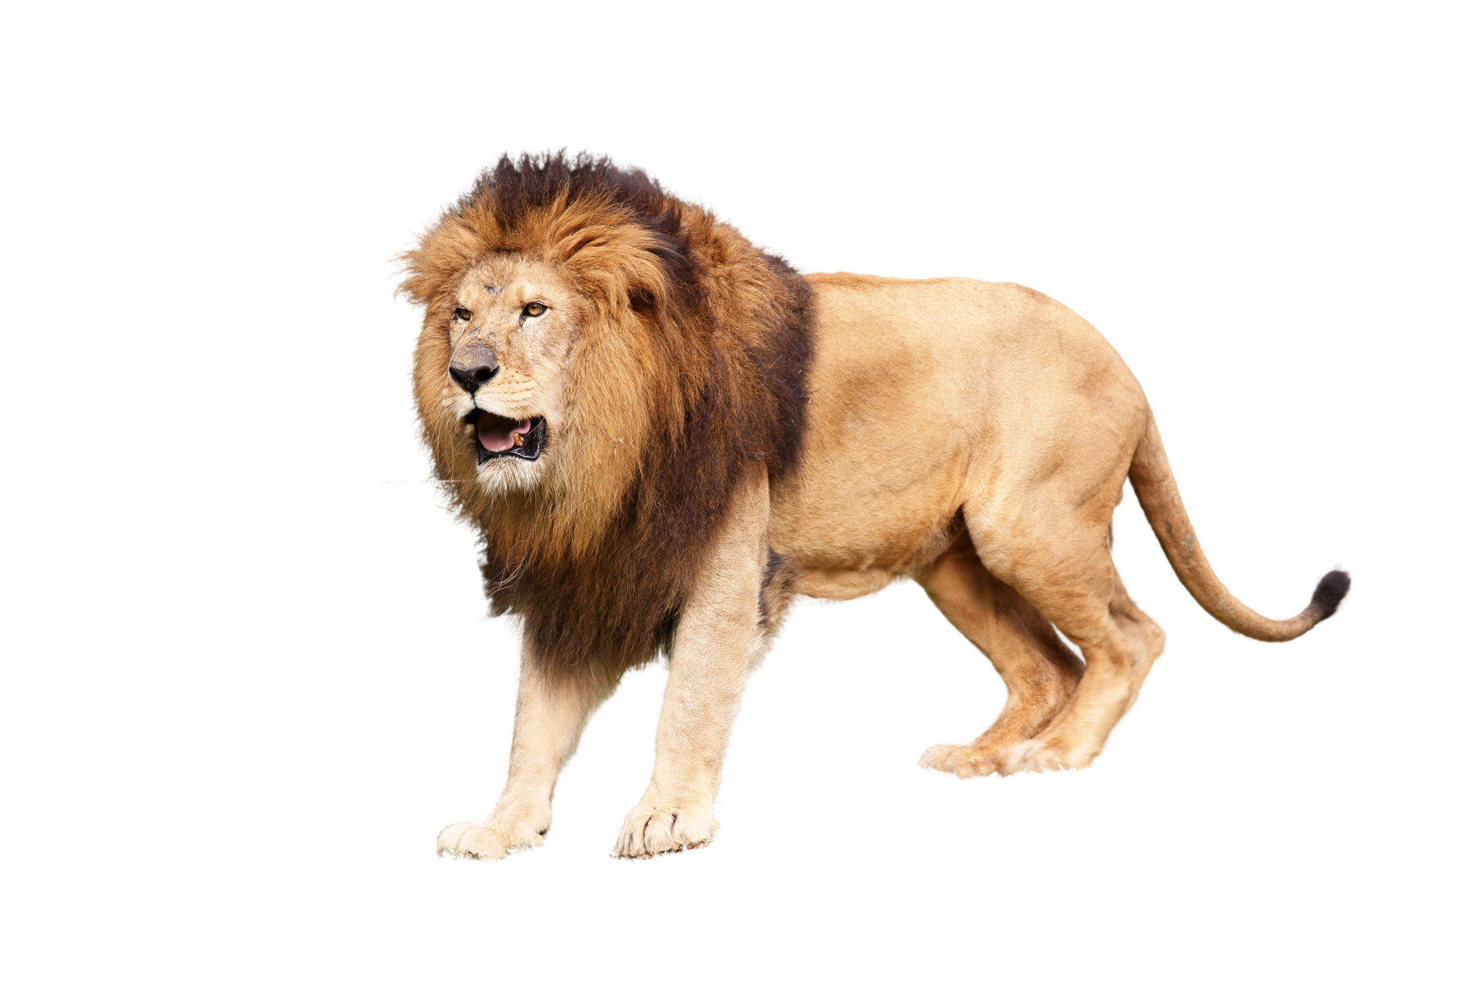
CON SƯ TỬ

Slide 9

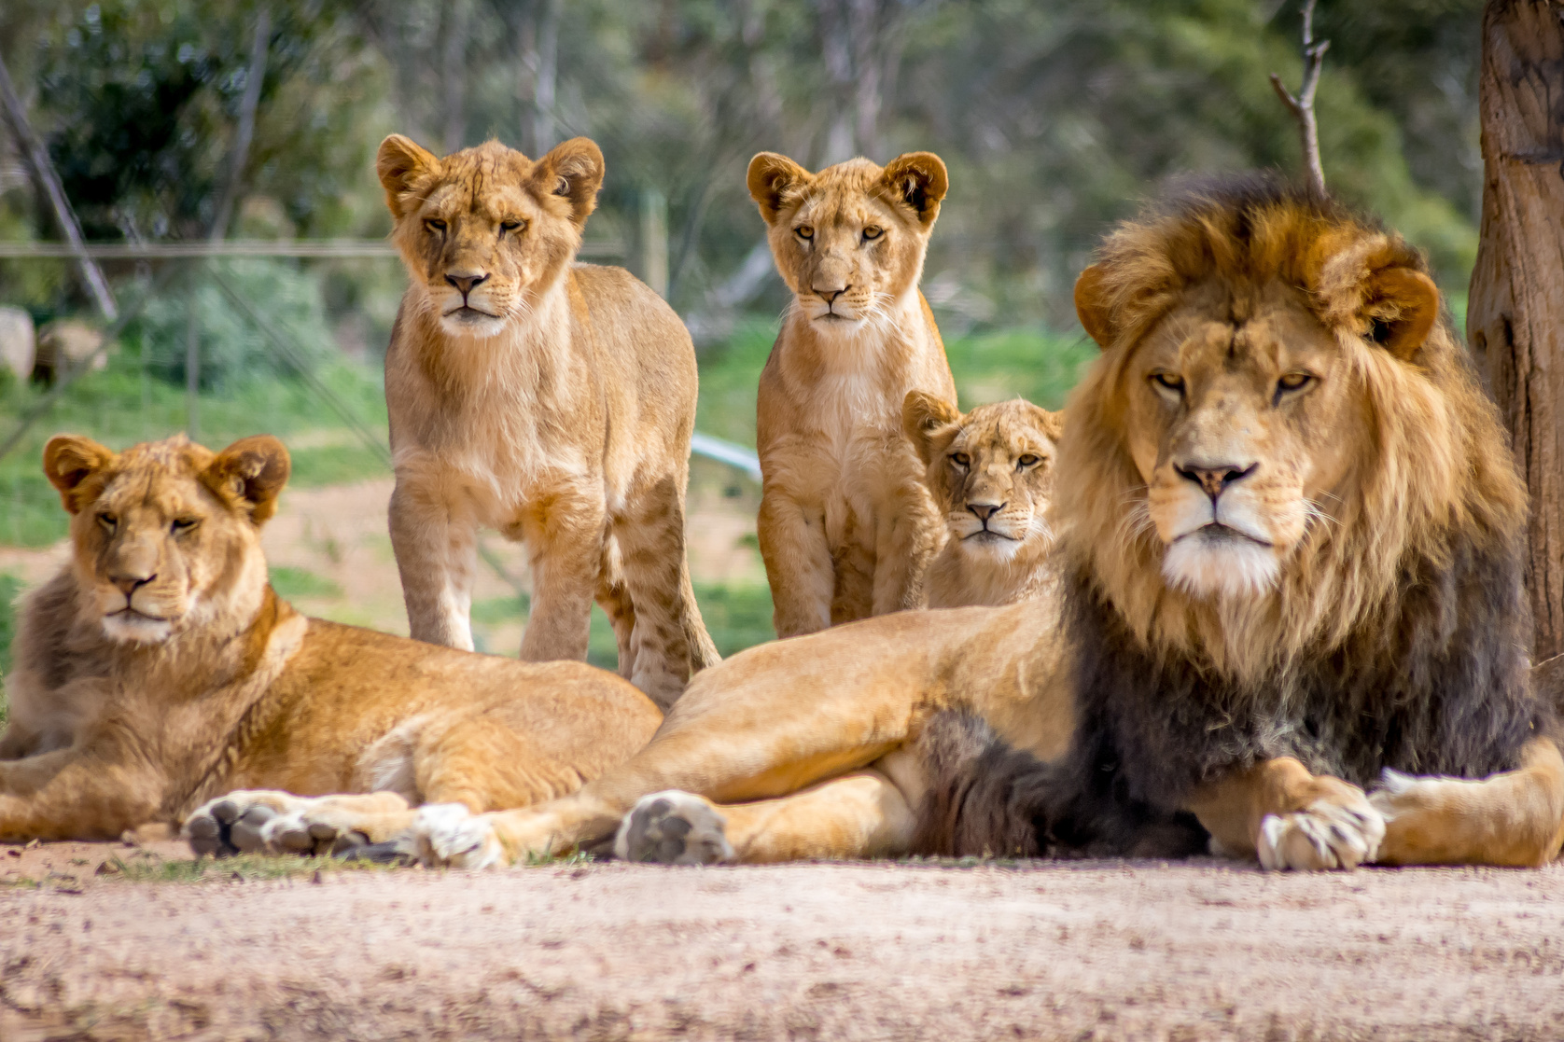
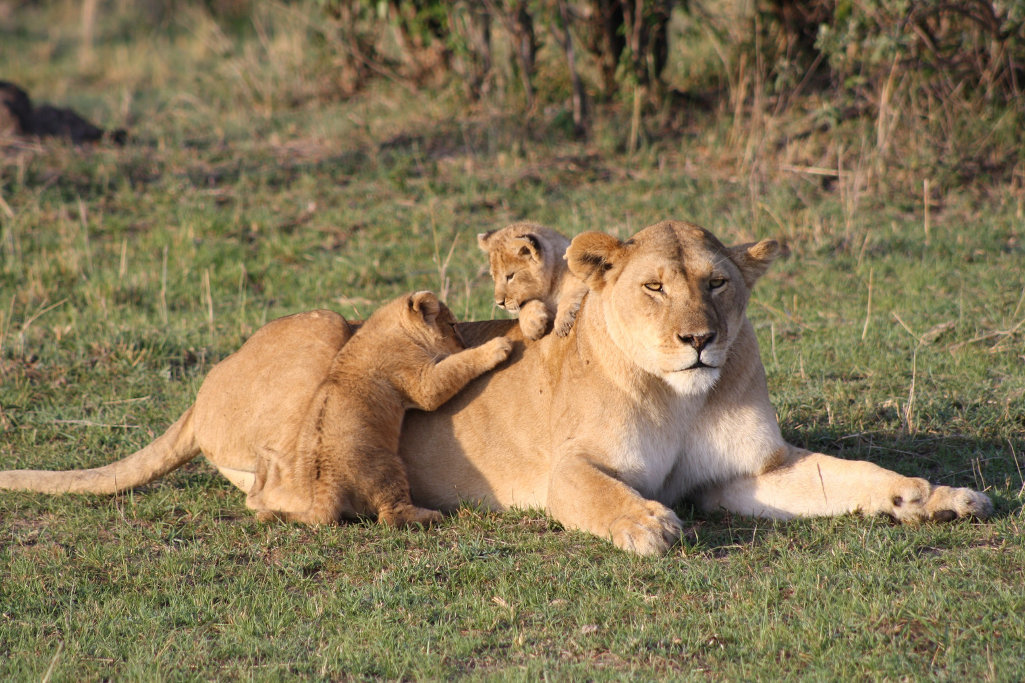
Sư tử sống theo bầy đàn
Sư tử là động vật
đẻ con

Slide 10
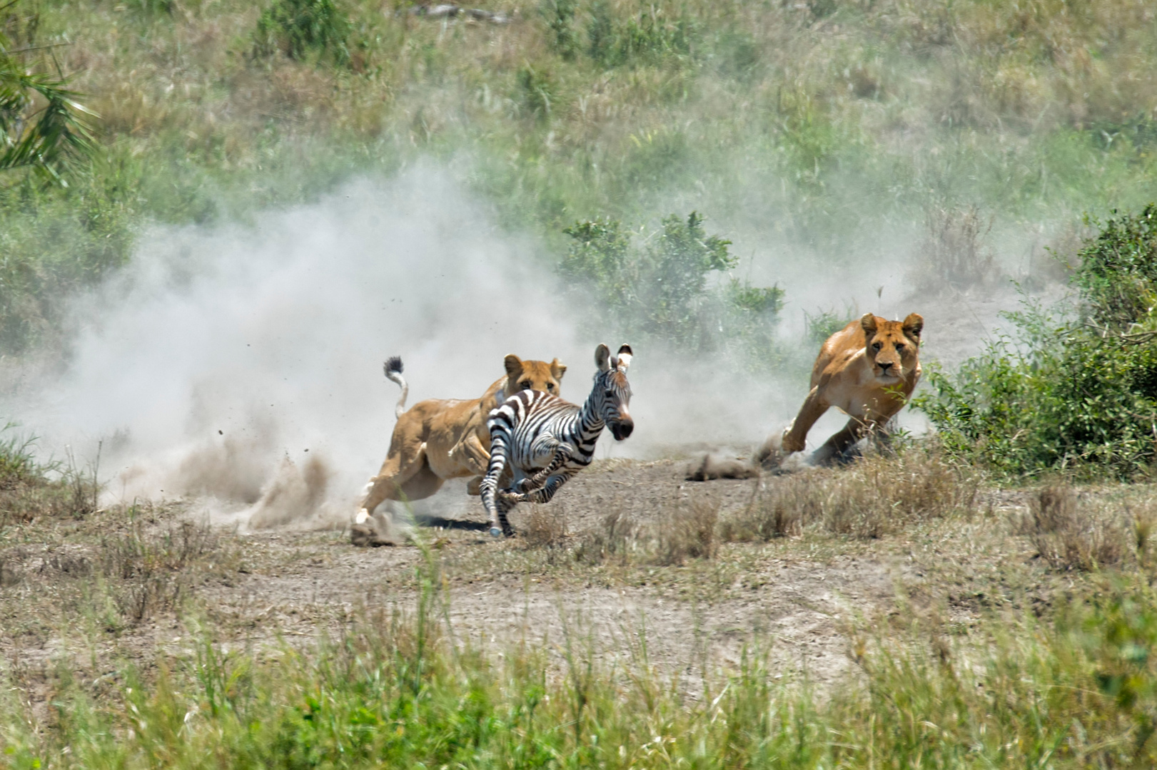
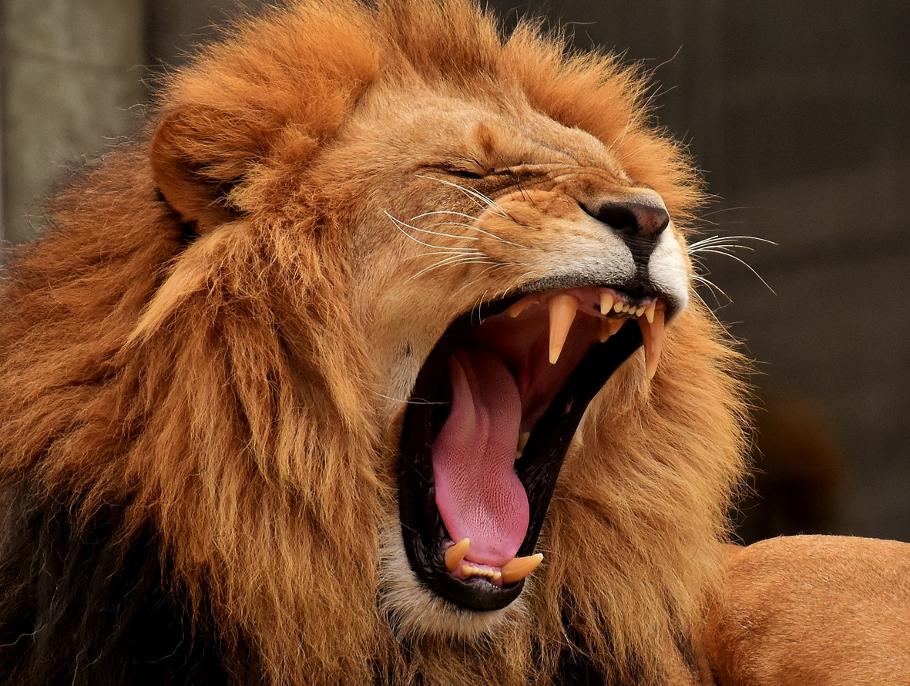
Sư tử là động vật ăn thịt, nó săn bắt con mồi nhỏ và yếu hơn nó
Sư tử có hàm răng rất sắc nhọn

Slide 11
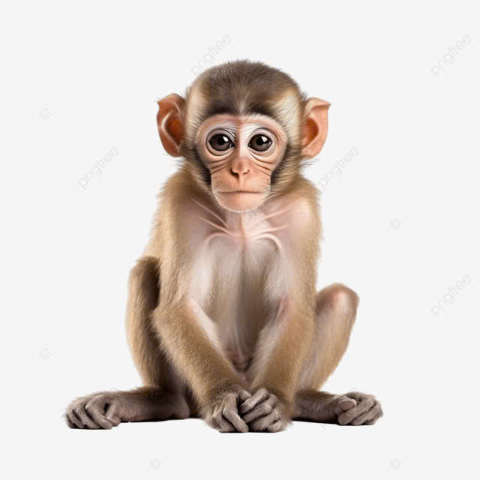
CON KHỈ

Slide 12
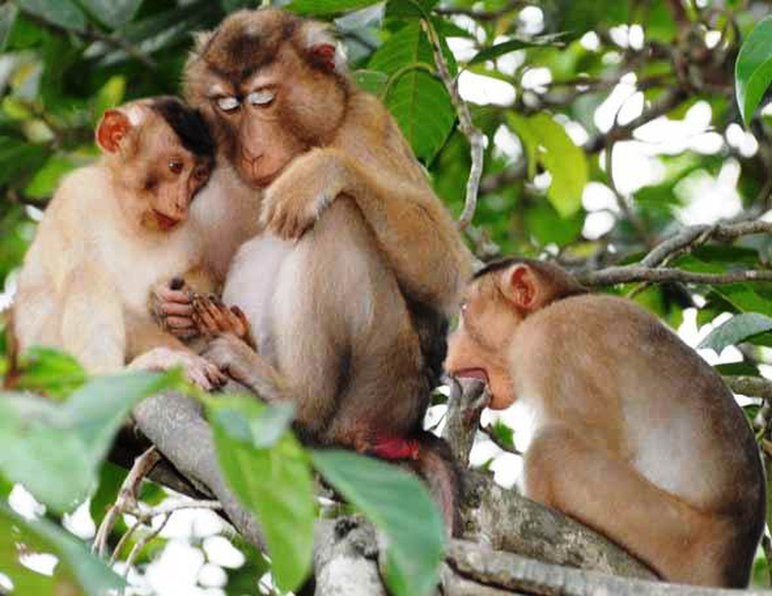
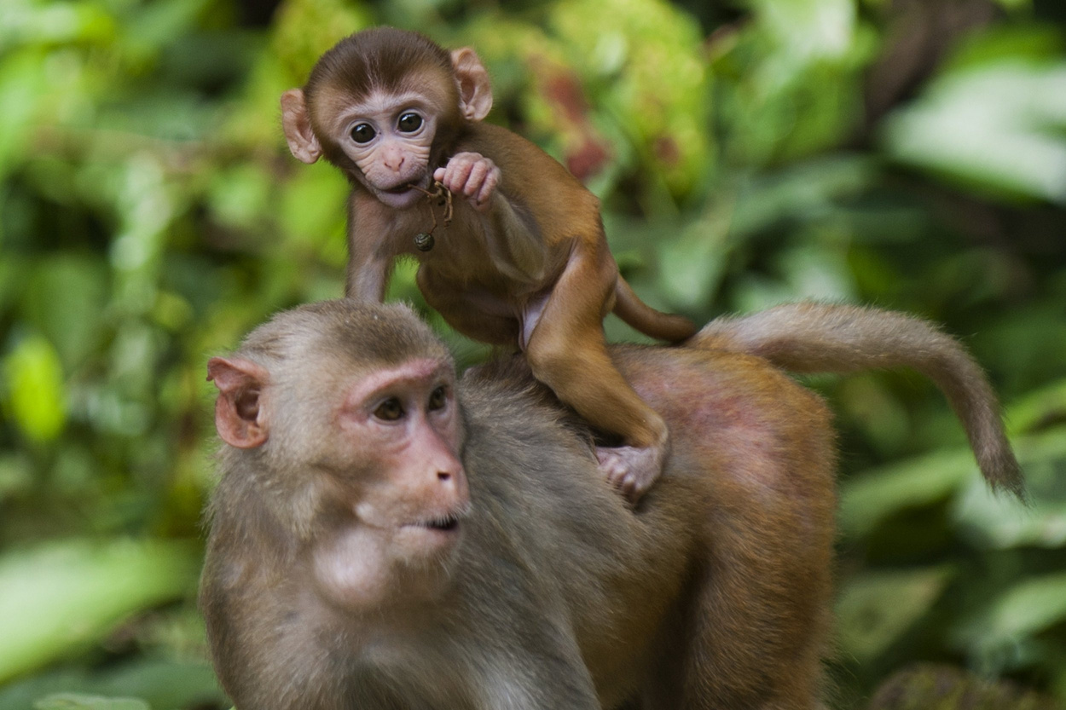
Khỉ sống ở trên cây và sống theo bầy đàn
Khỉ là động vật
đẻ con

Slide 13
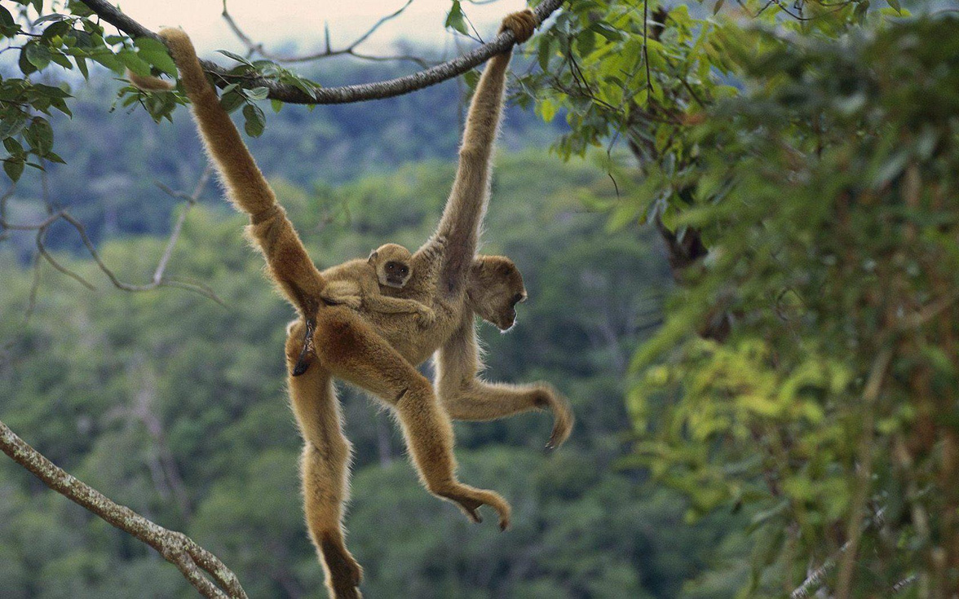
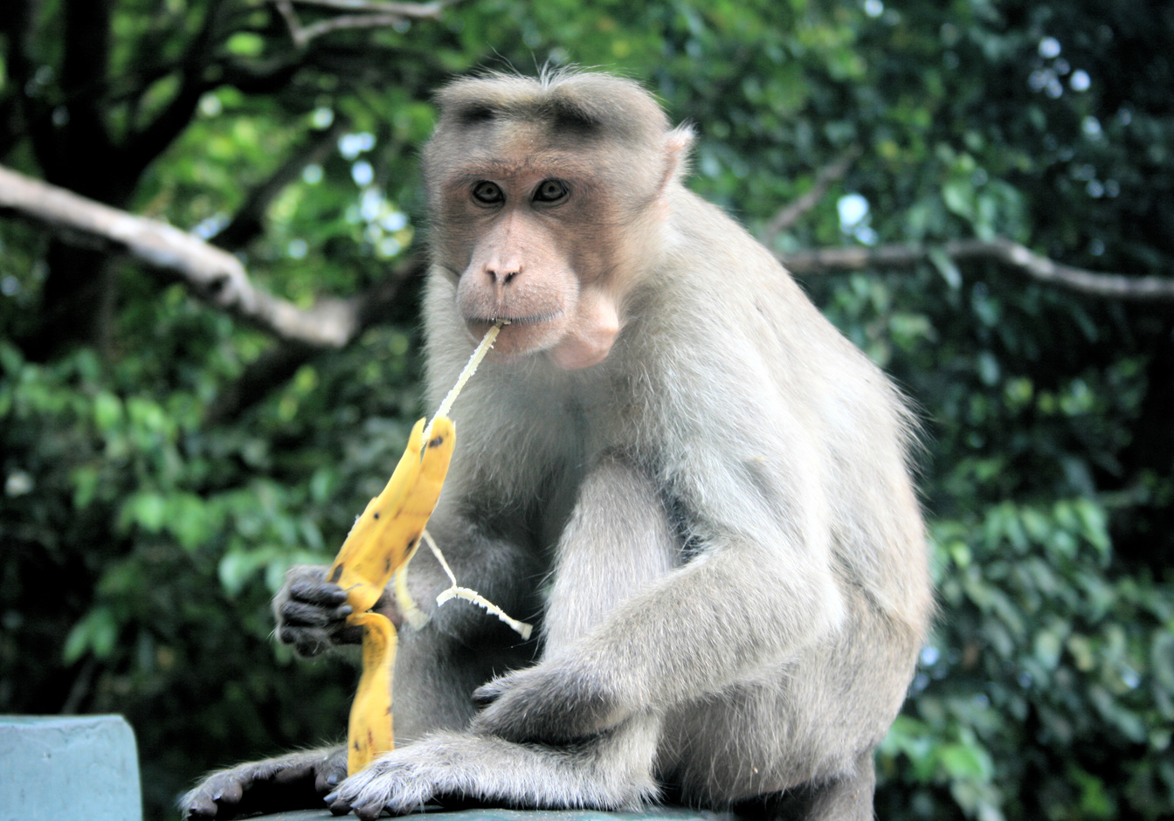
Khỉ di chuyển bằng cách leo trèo từ cây này sang cây khác nhờ có chiếc đuôi giữ thăng bằng rất giỏi
Thức ăn yêu thích của khỉ là quả chuối

Slide 14
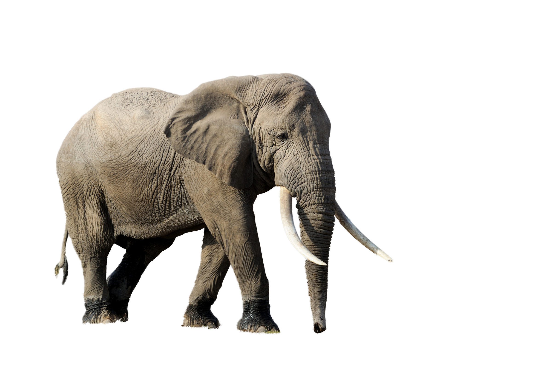
CON VOI

Slide 15
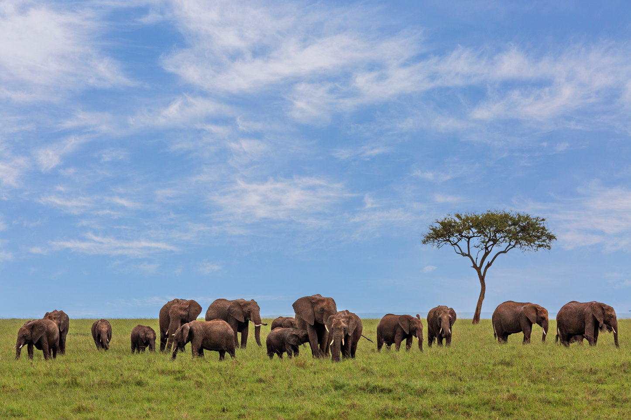
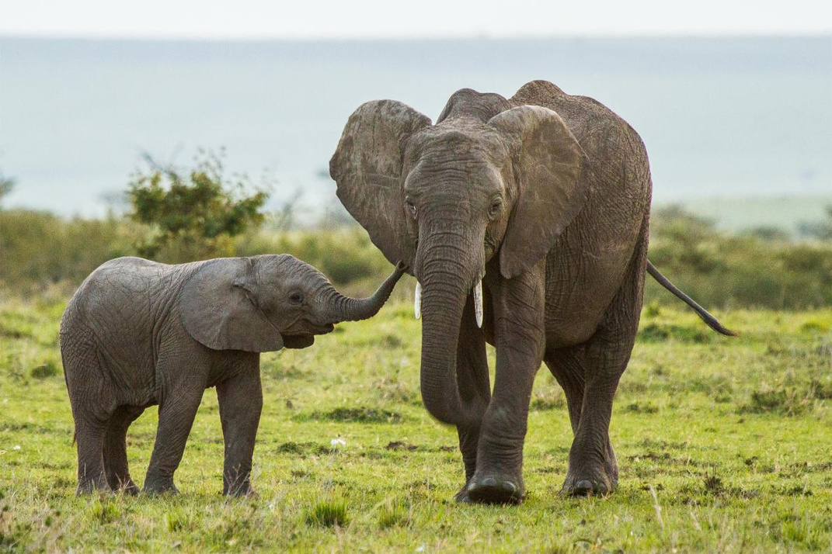
Voi là động vật sống theo bầy đàn
Voi là động vật
đẻ con

Slide 16
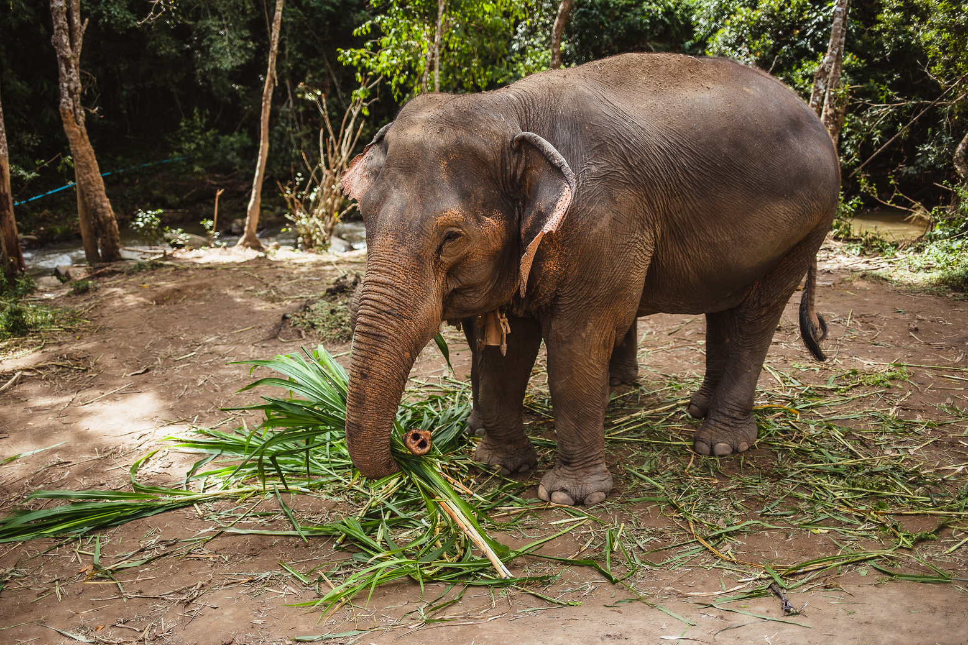
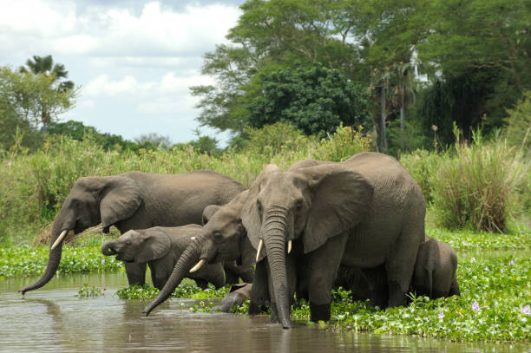
Thức ăn yêu thích của voi là cỏ, lá cây và các loại rau củ quả
Voi có chiếc vòi rất dài, dùng để đưa thức ăn vào miệng và uống nước

Slide 17


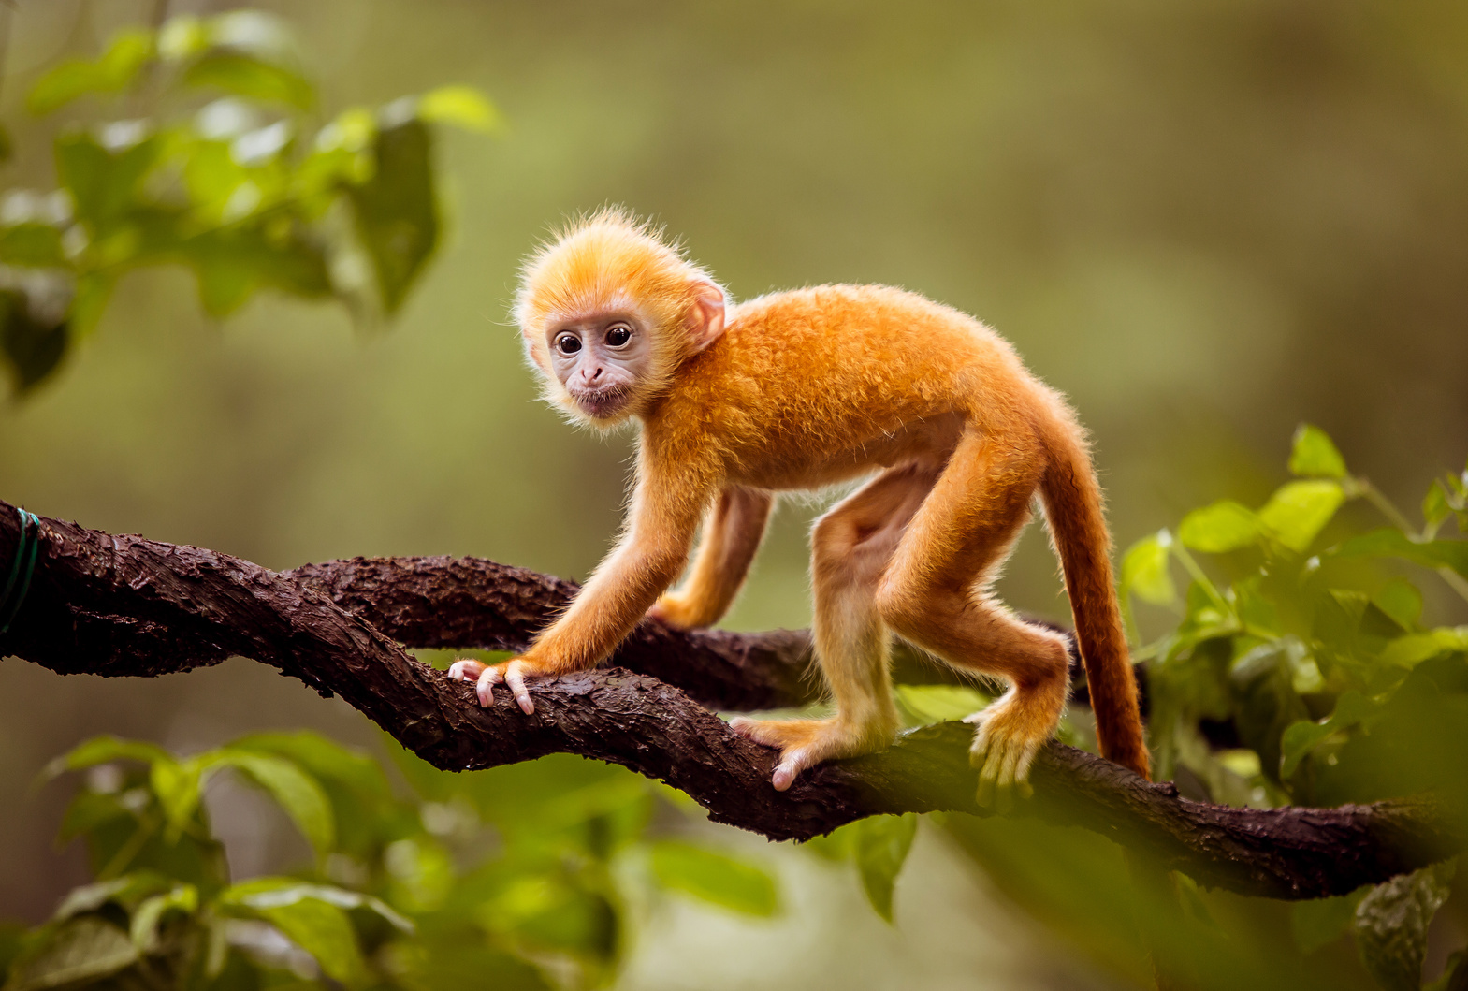
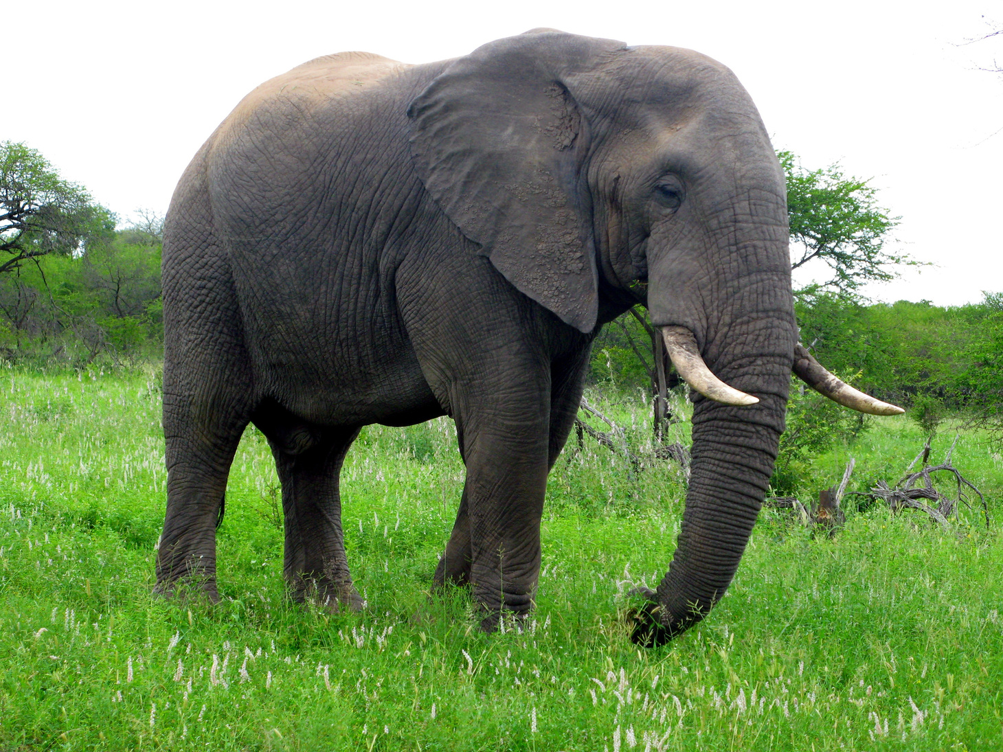
SO SÁNH CON VOI VÀ CON KHỈ

Slide 18
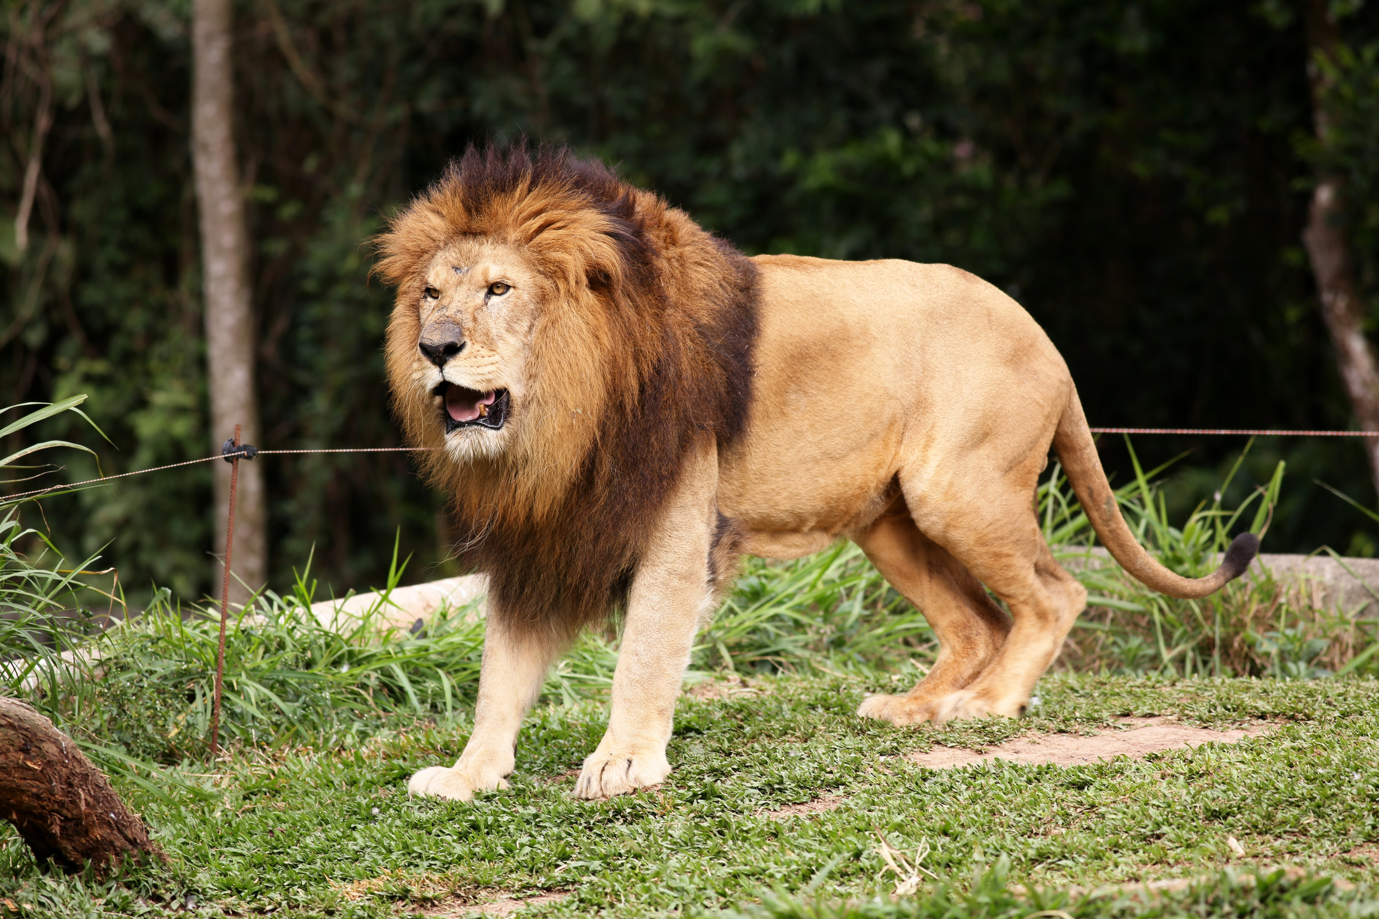
SO SÁNH CON SƯ TỬ VÀ CON VOI

Slide 19

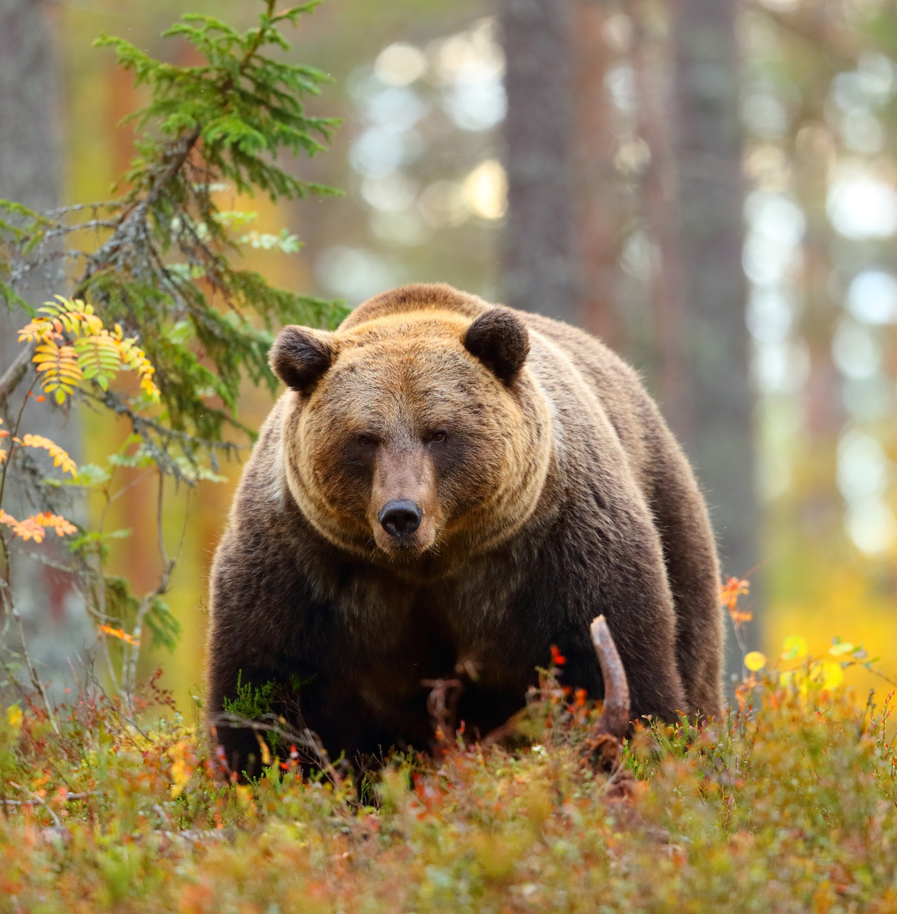
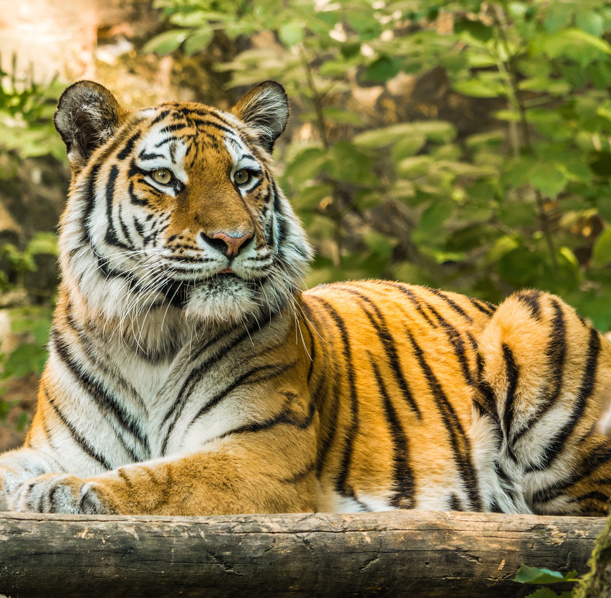
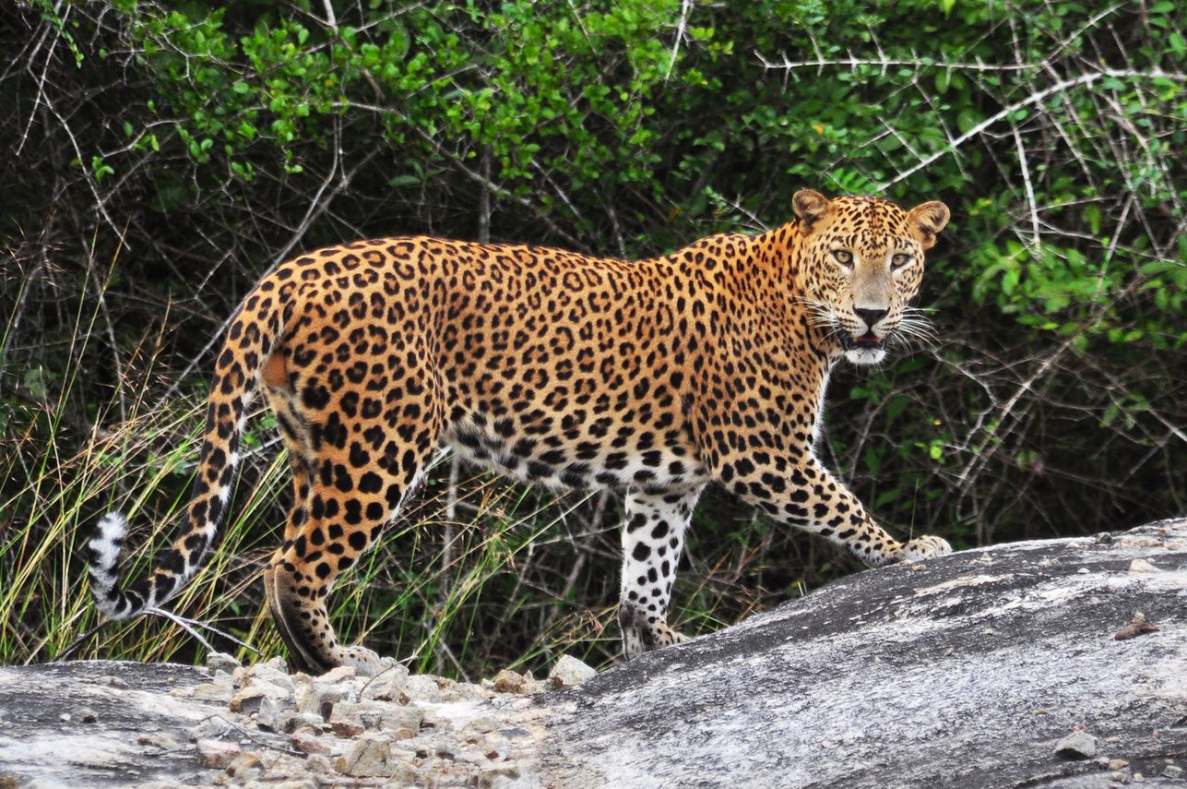
MỘT SỐ CON VẬT SỐNG TRONG RỪNG KHÁC

Slide 20
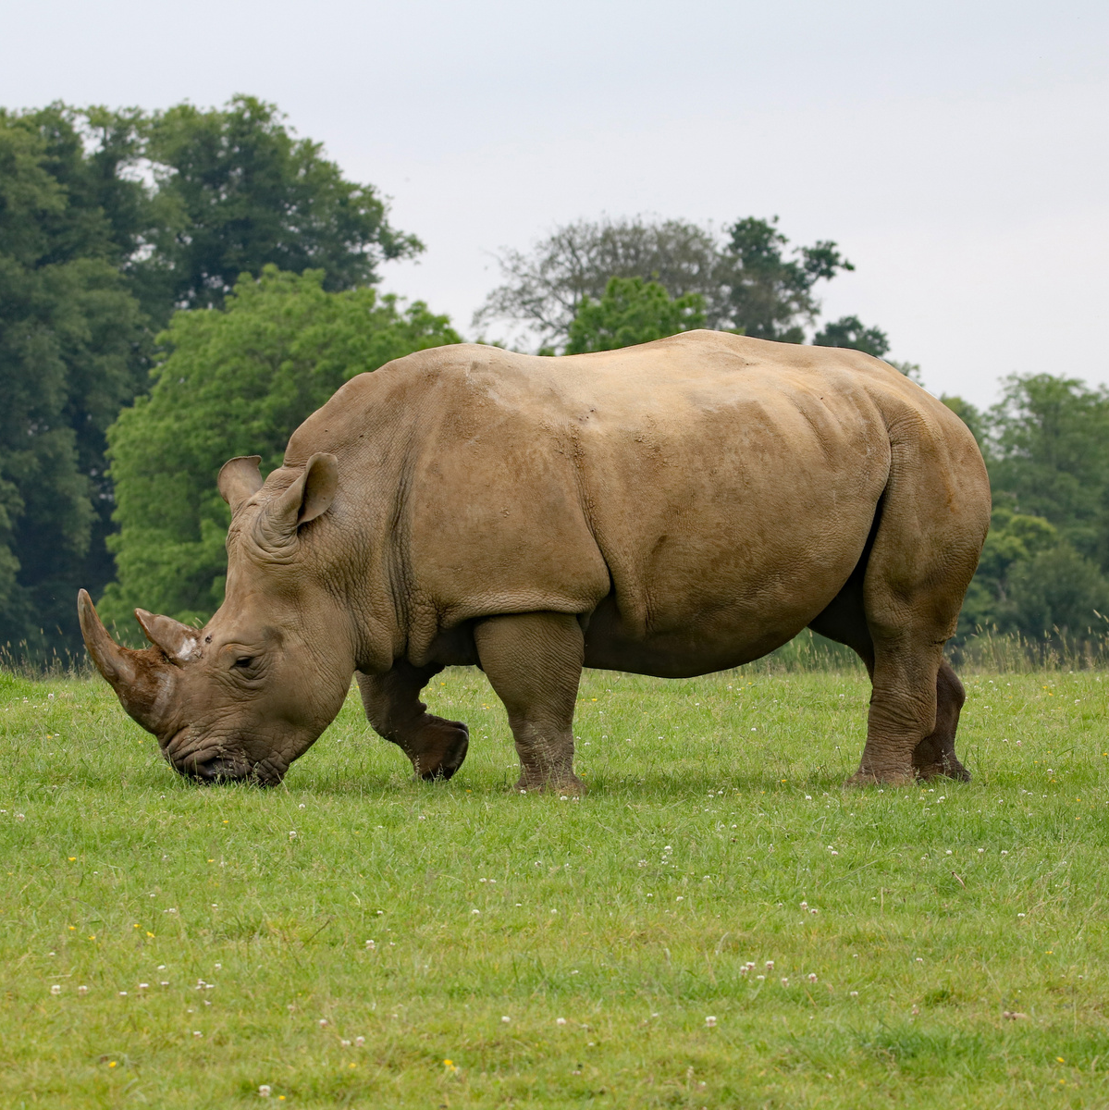
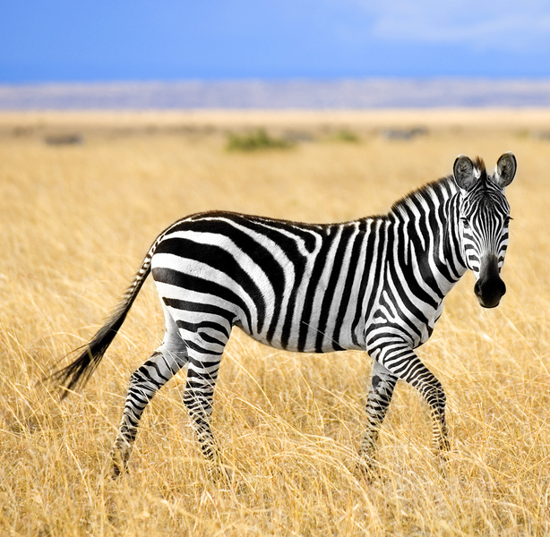
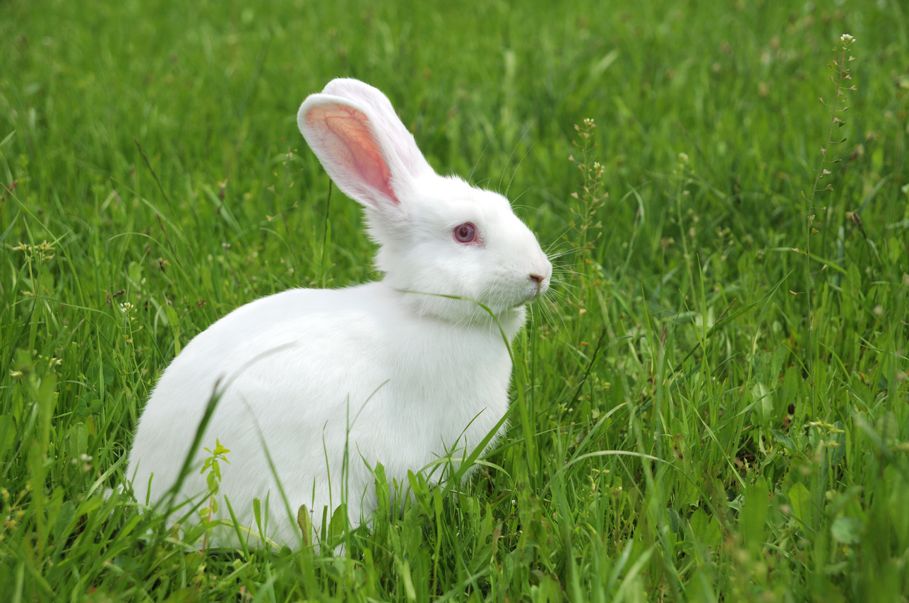
MỘT SỐ CON VẬT SỐNG TRONG RỪNG KHÁC

Slide 21
4. Củng cố
4.1. TRÒ CHƠI: RUNG CHUÔNG VÀNG
Cách chơi: Trên màn hình có 5 câu hỏi, mỗi câu hỏi có 3 phương án lựa chọn, nhiệm vụ của các đội chơi sẽ nhanh tay bấm chuông dành quyền trả lời cho đội của mình
Luật chơi: Trả lời đúng sẽ được 1 điểm, trả lời sai sẽ bị mất quyền trả lời cho câu hỏi đó

Slide 22
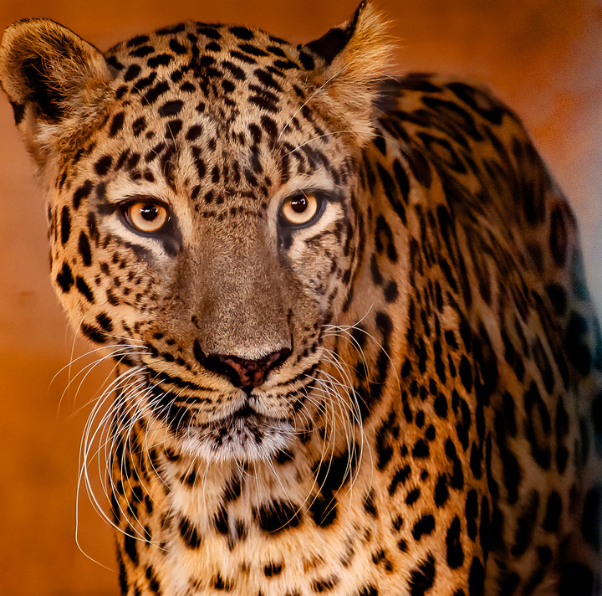
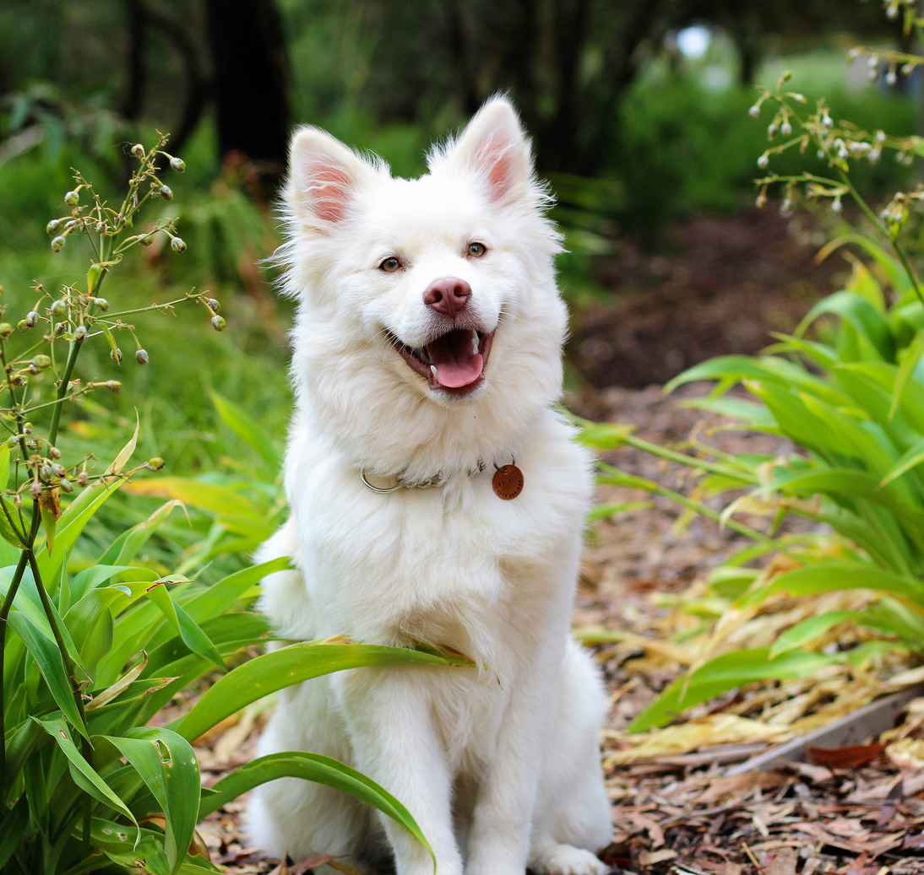
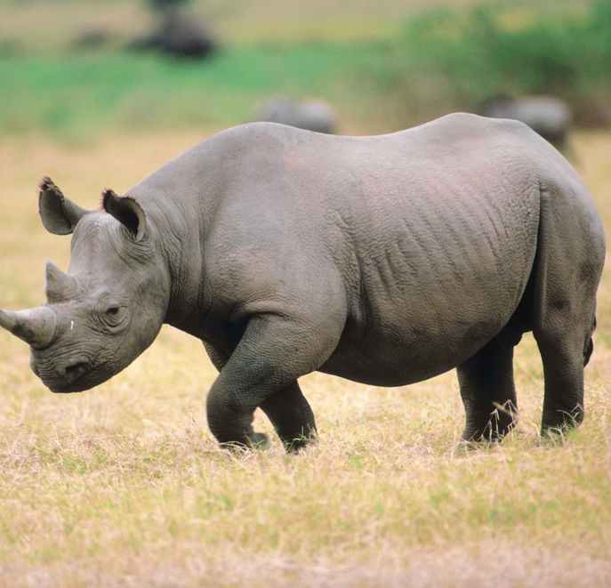


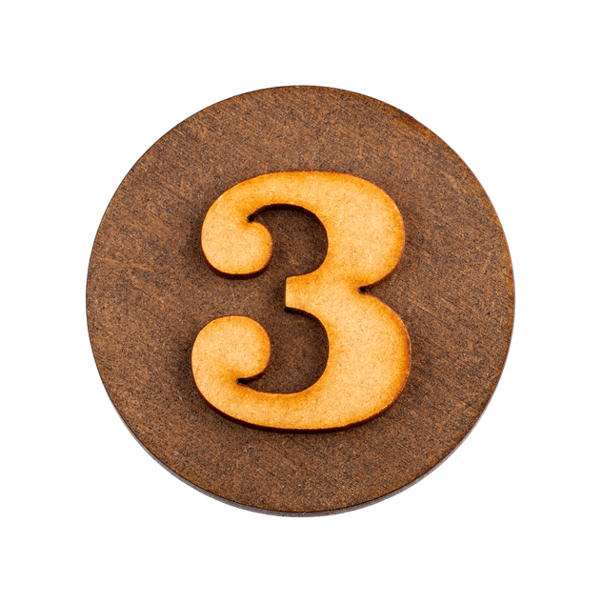

Trong các con vật sau con vật nào không phải là động vật sống trong rừng?

Slide 23
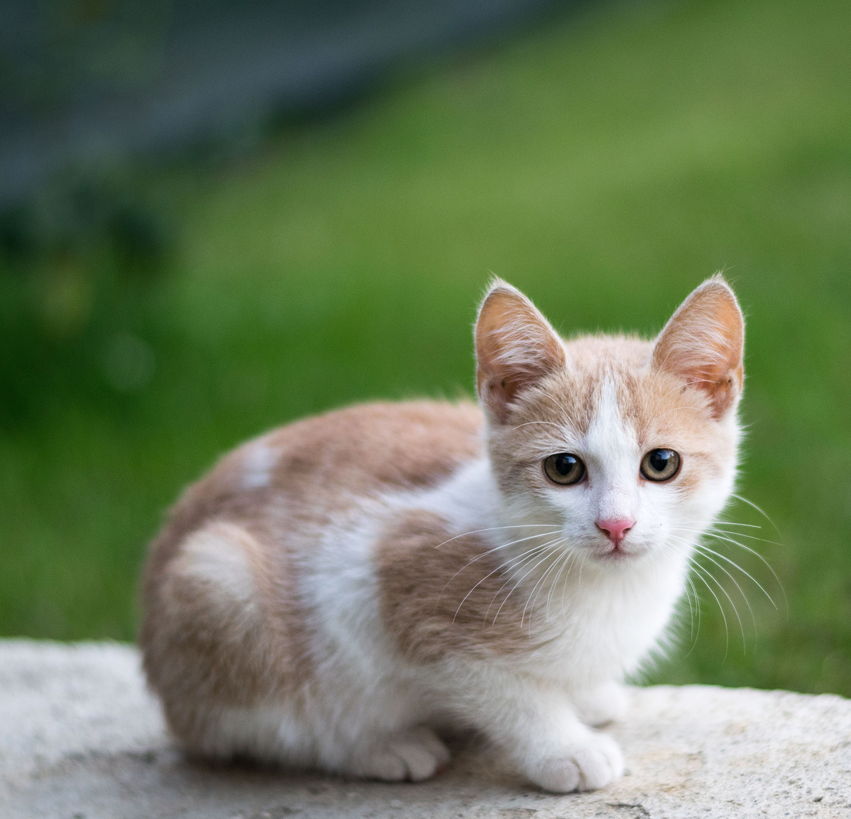
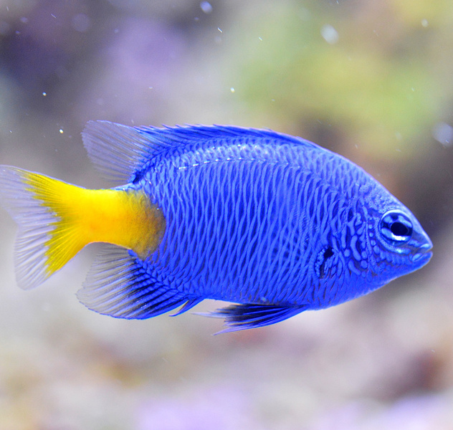
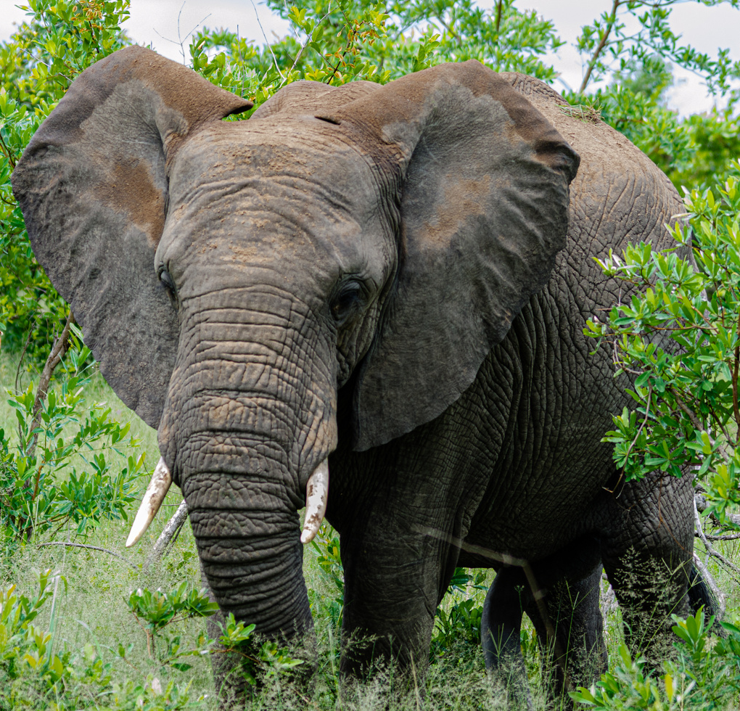
Bốn chân như bốn cột nhà
Hai tai ve vẩy, hai ngà trắng phau
Vòi dài vắt vẻo trên đầu
Trong rừng thích sống với nhau từng đàn?
Là con gì?

Slide 24
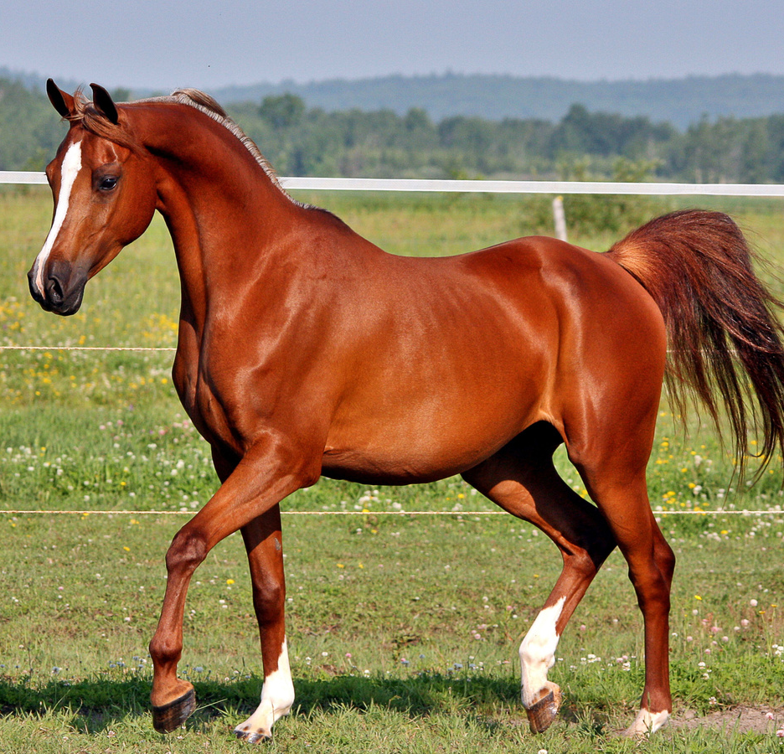
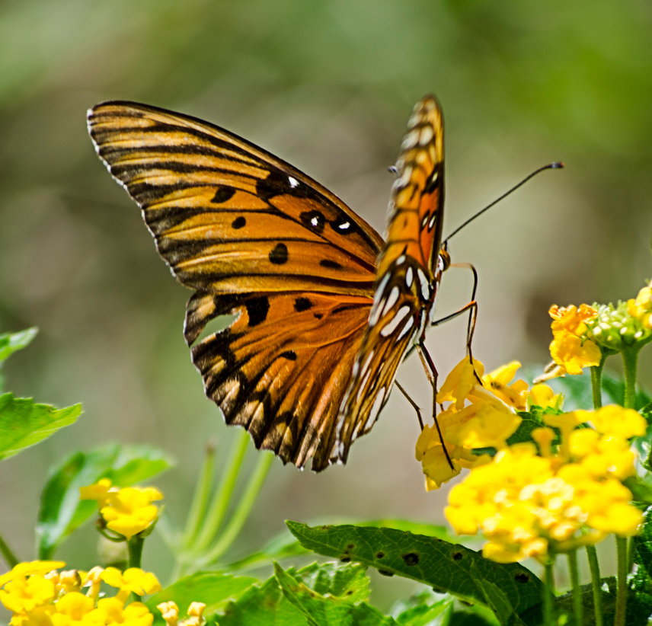
Con gì tinh nghịch
Nhảy nhót leo trèo
Mặt mũi nhăn nheo
Thông minh lắm nhé?

Slide 25
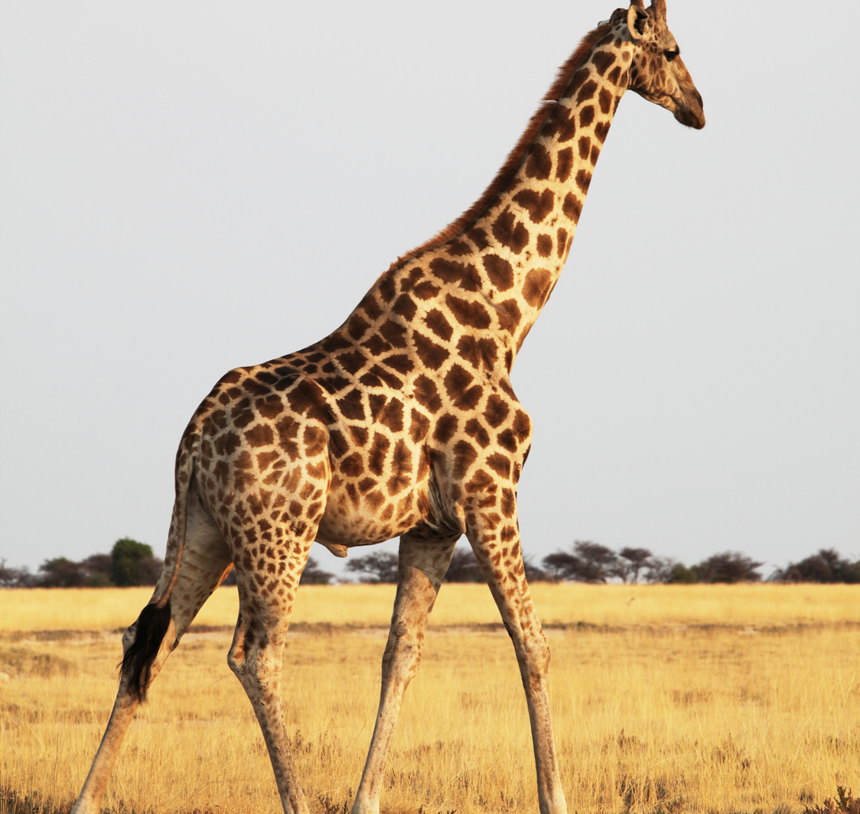
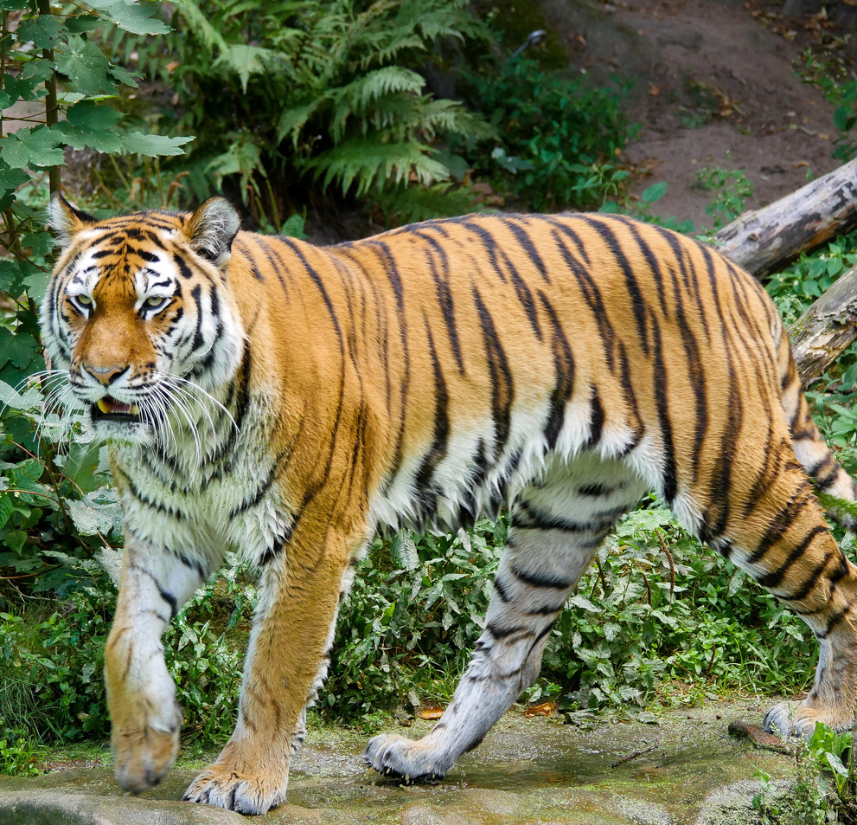
Con gì có cái bờm to
Dánh đi uyển chuyển, nhe nanh tìm mồi
Thỏ, nai gặp phải hỡi ôi!
Muôn thú khiếp sợ tôn ngôi chúa rừng?

Slide 26
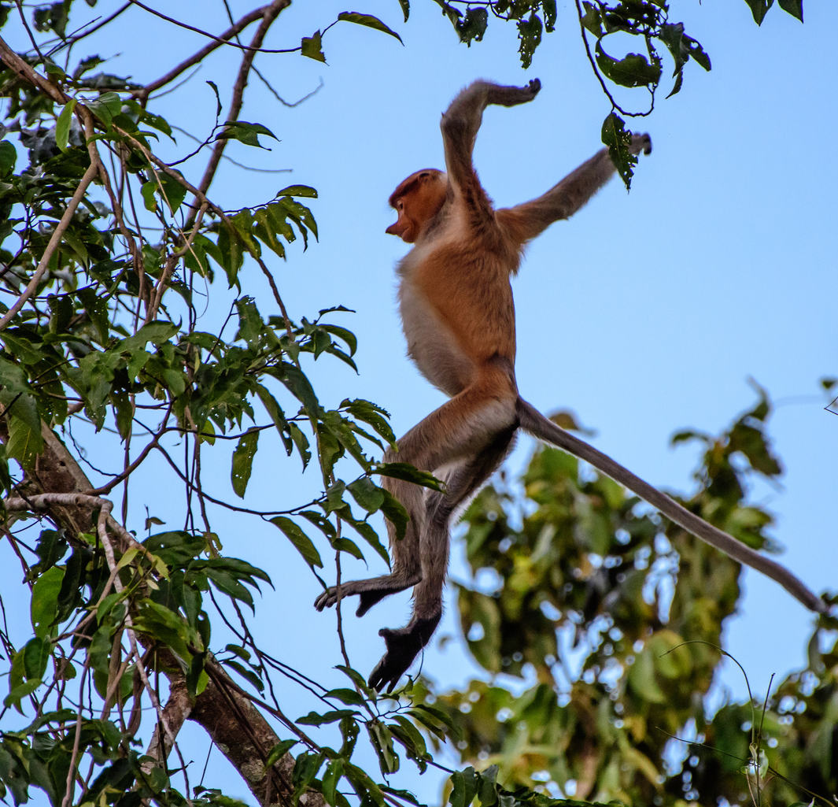
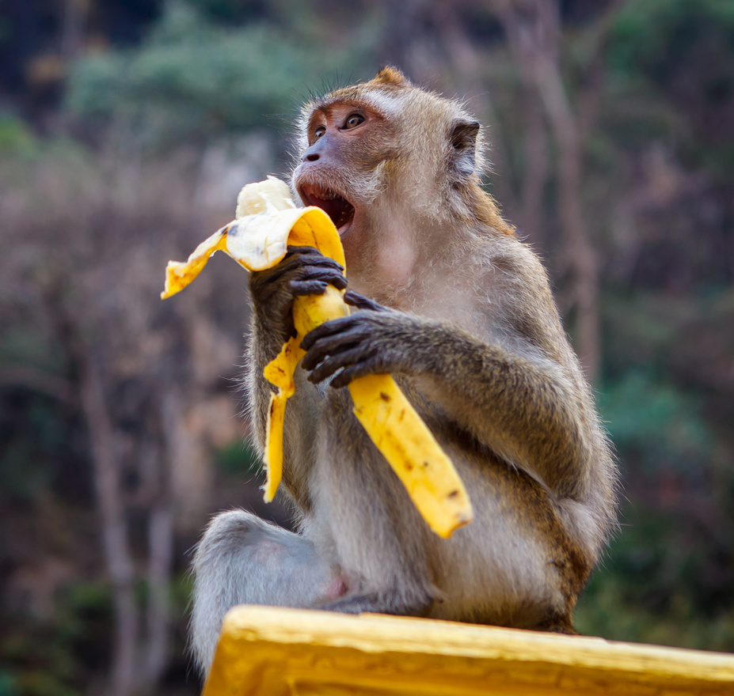
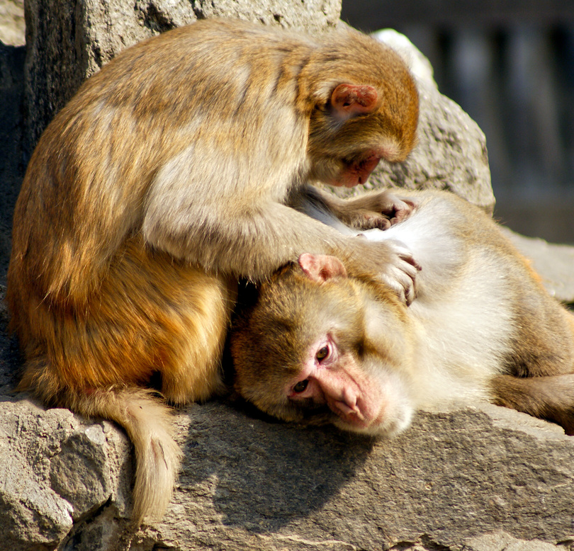
Đuôi của con khỉ có tác dụng gì?

Slide 27
4.2. Bé khéo tay
Trẻ chia thành 3 nhóm, sử dụng các NVL sẵn có để tạo hình ra các con vật sống trong rừng mà mình yêu thích

